Slide 1
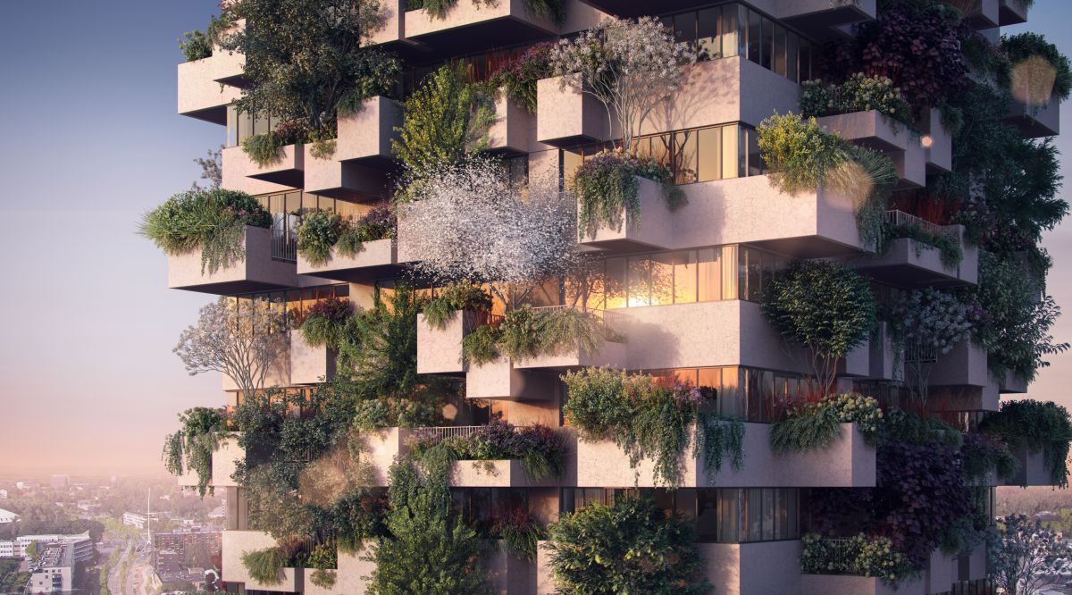

Welkom
Cursus EP-W/b
Module 4
Verwarming
Koeling
Ventilatie
Notes:
Welkom en even voorstellen cursisten Fons

Slide 2
Huishoudelijke mededelingen
Inloop 09.30 uur – Start 10.00 uur
Pauze 12.30 uur
Einde 16.00 uur
Koffie-break indien nodig
Telefoon, belangrijk? buiten het lokaal afhandelen
Binnenklimaat goed?

Slide 3
Stap 1 (H6)
Gebouwbegrenzing en indeling
Bepaal de grenzen van de woning/woongebouw (6.1)
Stap 2 (H7)
Algemene gegevens
Bepaal de algemene gegevens van de woning/woongebouw (7.1)
Stap 3 (H8)
Bouwkundige gegevens
Bepaal de thermische schil van de bouwdelen (8.1)
Bepaal de klimatiseringszone (6.4)
Bepaal de rekenzone (6.5)
Bepaal de thermische zone (6.3)
Benoem de gebruiksfunctie (6.2)
Bepaal het risico op oververhitting (6.6)
Bepaal de algemene gegevens van de rekenzone (7.2)
Gebouwtype en woningpositie, daktype, bouwjaar, renovatiejaar, infiltratie en gebouwhoogte
Gebruiksoppervlakte, aantal bouwlagen, specifieke interne warmtecapaciteit en leidingdoorvoeren
Bepaal de oppervlakte van de constructies (8.2)
Bepaal de overige kenmerken van de thermische schil zoals
perimeter, begrenzingen, oriëntatie, hellingshoek, zonwering, overstekken en belemmeringen
Bepaal de thermische eigenschappen van de constructies (8.7)

Slide 4
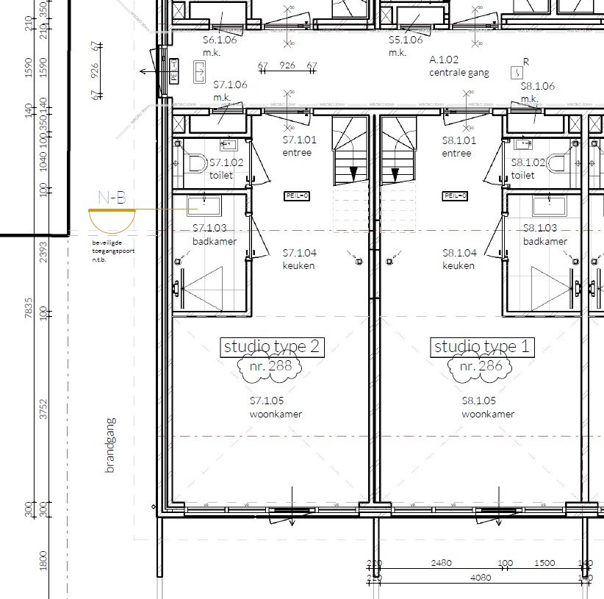
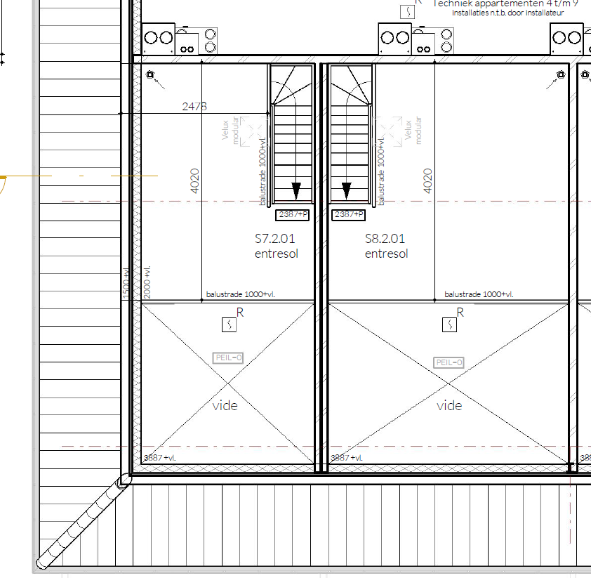
< 0,5 m 2
140
220

Slide 5
< 0,5 m 2
Volledige BG vloer is geïsoleerde ribcassettevloer, 1e = kanaalplaatvl.
1 HR107ketel per app. afgifte bg = vloerverwarming, 1e is radiator
Bepaal van appartement 286;
thermische zone, klimatiseringszone, rekenzone
Het verloop van de thermische schil
Het GBO
Het verliesoppervlak van de vloer
De perimeter
140
220

Slide 6
< 0,5 m 2
Volledige BG vloer is geïsoleerde ribcassettevloer, 1e = kanaalplaatvl.
1 HR107ketel per app. afgifte bg = vloerverwarming, 1e is radiator
Bepaal van appartement 286;
thermische zone, klimatiseringszone, rekenzone
Het verloop van de thermische schil
Het GBO
Het verliesoppervlak van de vloer
De perimeter
140
220

Slide 7
< 0,5 m 2
Volledige BG vloer is geisoleerde ribcassettevloer, 1e = kanaalplaatvl.
1 HR107ketel per app. afgifte bg = vloerverwarming, 1e is radiator
Bepaal van appartement 286;
thermische zone, klimatiseringszone, rekenzone
Het verloop van de thermische schil
Het GBO
Het verliesoppervlak van de vloer
De perimeter
140
220

Slide 8
< 0,5 m 2
Volledige BG vloer is geisoleerde ribcassettevloer, 1e = kanaalplaatvl.
1 HR107ketel per app. afgifte bg = vloerverwarming, 1e is radiator
Bepaal van appartement 286;
thermische zone, klimatiseringszone, rekenzone
Het verloop van de thermische schil
Het GBO
BG = 4,08 x 7,84 + 1e = 4,08 x 4,02 = 48,39 m²
Het verliesoppervlak van de vloer
De perimeter
140
220

Slide 9
< 0,5 m 2
Volledige BG vloer is geisoleerde ribcassettevloer, 1e = kanaalplaatvl.
1 HR107ketel per app. afgifte bg = vloerverwarming, 1e is radiator
Bepaal van appartement 286;
thermische zone, klimatiseringszone, rekenzone
Het verloop van de thermische schil
Het GBO
Het verliesoppervlak van de vloer
(0,11+4,08+0,07=4,26) x (7,84+0,07=7,91) = 33,70 m²
De perimeter
140
220

Slide 10
< 0,5 m 2
Volledige BG vloer is geisoleerde ribcassettevloer, 1e = kanaalplaatvl.
1 HR107ketel per app. afgifte bg = vloerverwarming, 1e is radiator
Bepaal van appartement 286;
thermische zone, klimatiseringszone, rekenzone
Het verloop van de thermische schil
Het GBO
Het verliesoppervlak van de vloer
De perimeter
0,11+4,08+0,07=4,26 m¹
140
220

Slide 11
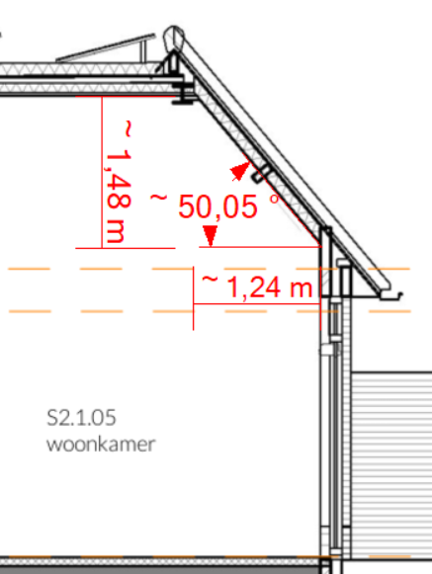
< 0,5 m 2
140
220

Slide 12
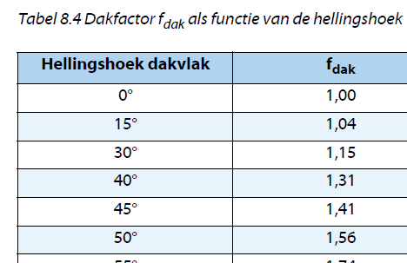
< 0,5 m 2
Bepaal van appartement 286;
Het verliesoppervlak van het hellende dak
  Met de stelling van Pythagoras
  Met de hellingshoekfactor
Het verliesoppervlak van het platte dak
140
220

Slide 13
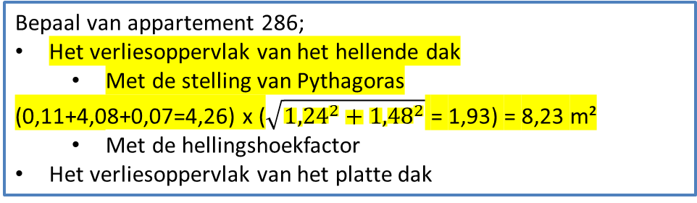
< 0,5 m 2
Bepaal van appartement 286;
Het verliesoppervlak van het hellende dak
  Met de stelling van Pythagoras
(0,11+4,08+0,07=4,26) x ($\sqrt{{1,24}^{2}+{1,48}^{2}}$ = 1,93) = 8,23 m²
  Met de hellingshoekfactor
Het verliesoppervlak van het platte dak
140
220

Slide 14
< 0,5 m 2
Bepaal van appartement 286;
Het verliesoppervlak van het hellende dak
  Met de stelling van Pythagoras
  Met de hellingshoekfactor
(0,11+4,08+0,07=4,26) x 1,24 x 1,56 = 8,24 m²
Het verliesoppervlak van het platte dak
140
220

Slide 15
< 0,5 m 2
Bepaal van appartement 286;
Het verliesoppervlak van het hellende dak
  Met de stelling van Pythagoras
  Met de hellingshoekfactor
Het verliesoppervlak van het platte dak
(0,11+4,08+0,07=4,26) x (7,84+0,07-1,24=6,67) = 28,41 m²
140
220

Slide 16
ISSO publicatie 82.1
Installaties
verwarming Overige kenmerken
Restant verwarming opwekker

Slide 17
ISSO publicatie 82.1
Installaties
verwarming Overige kenmerken
De volgende kenmerken moeten van de opwekker worden verzameld:
Aantal verschillende opwekkers
Vermogen
Fabricagejaar
Opstelplaats opwektoestel
Warm water temperatuurniveau

Slide 18
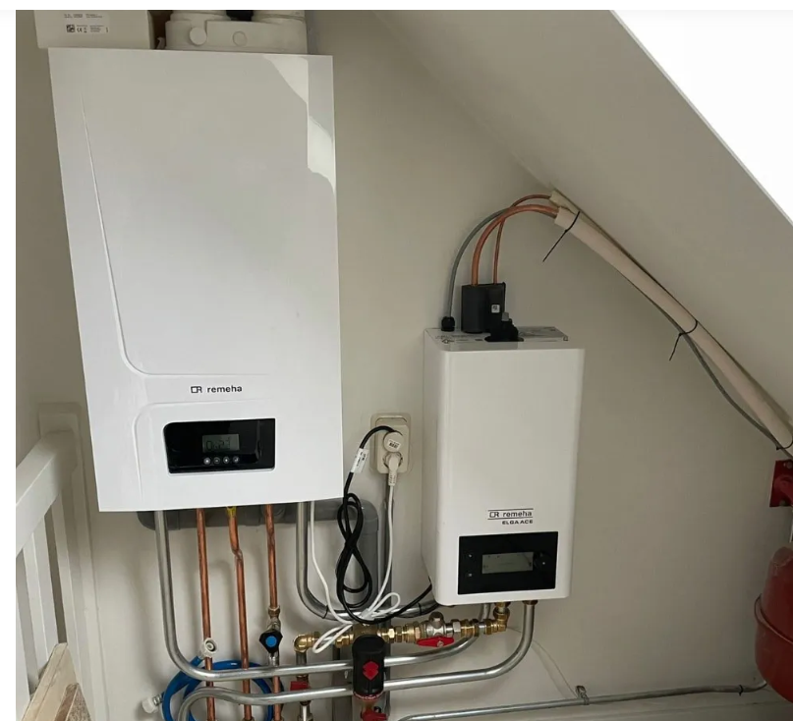
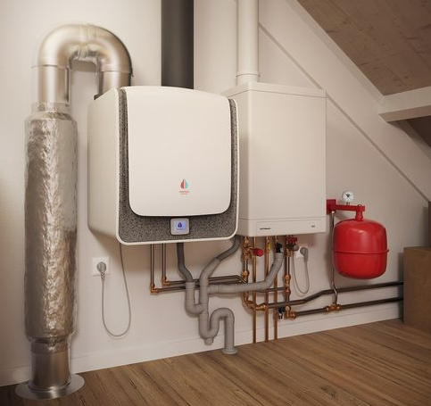
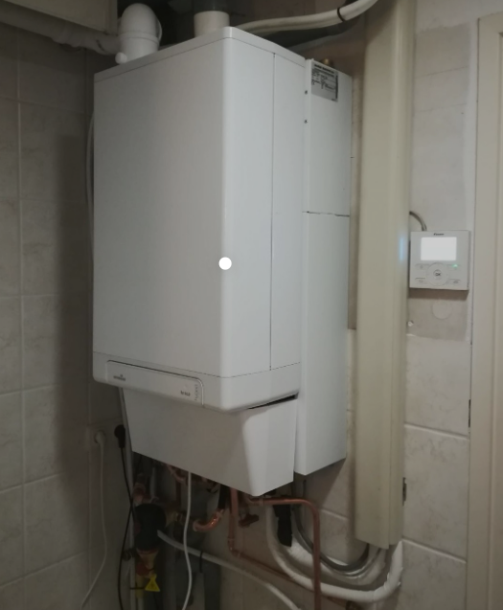
ISSO publicatie 82.1
Installaties
verwarming Overige kenmerken
Aantal verschillende opwekkers
Als er op een verwarmingssysteem twee of meer opwekkers aangesloten zijn, dan moet van de aangesloten opwekkers het nominale vermogen worden opgenomen. Het (nominale) vermogen is nodig om na te gaan hoe de verdeling van
de warmtelevering door de verschillende opwekkers plaatsvindt.

Slide 19
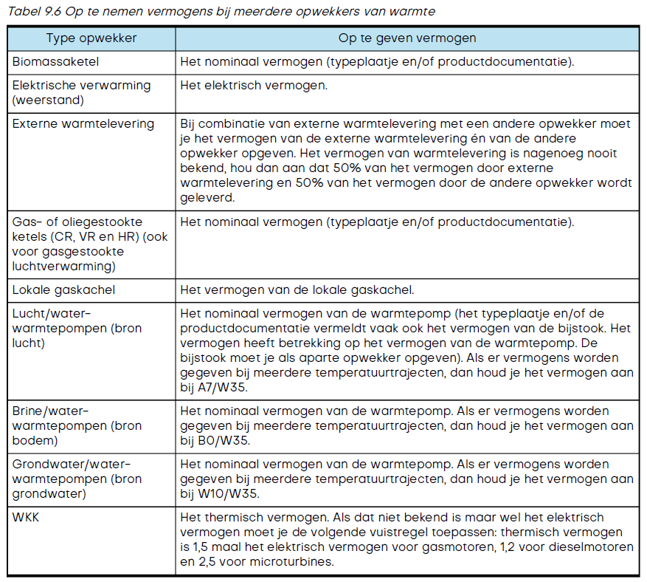
H 9 Ruimteverwarming
Installaties
verwarming Overige kenmerken

Slide 20
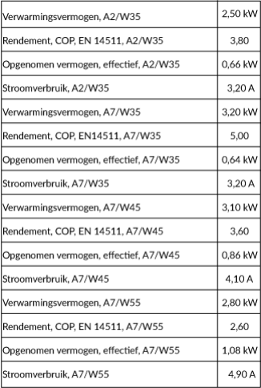
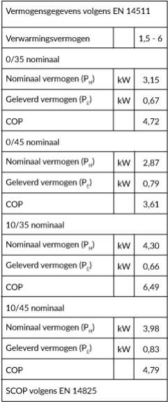
H 9 Ruimteverwarming
overige kenmerken verwarming –
1. Aantal opwekkers

Slide 21
H 9 Ruimteverwarming

Slide 22
ISSO publicatie 82.1
Installaties
verwarming Overige kenmerken
Temperatuurniveau warmwater
• Bij verwarming d.m.v. warm-water:
• Ontwerptemperatuur uit installatieontwerp;
• Installatieontwerp opnemen in projectdossier;
Als er op de opwekker ook afgiftesystemen zijn aangesloten uit andere rekenzones en in de rekenzones zijn verschillende afgiftesystemen aanwezig, dan geldt de temperatuurklasse met de hoogste temperaturen.

Slide 23
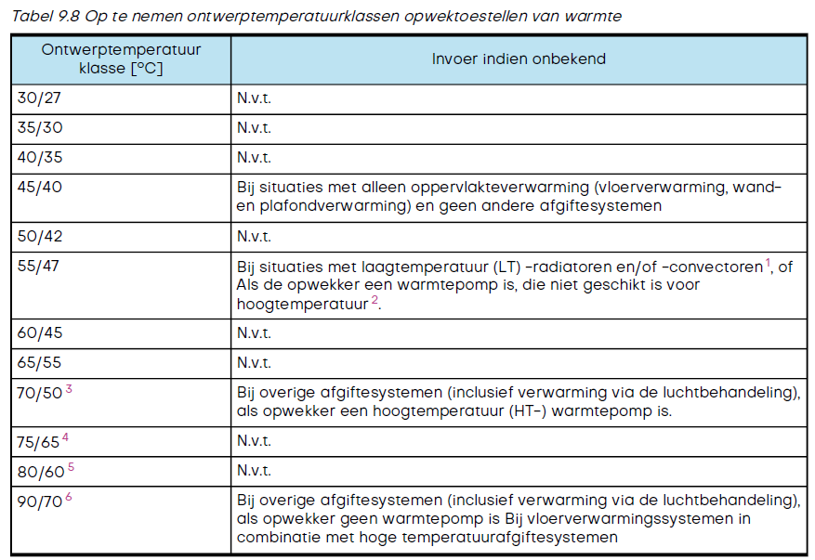
H 9 Ruimteverwarming
Installaties
verwarming Overige kenmerken

Slide 24
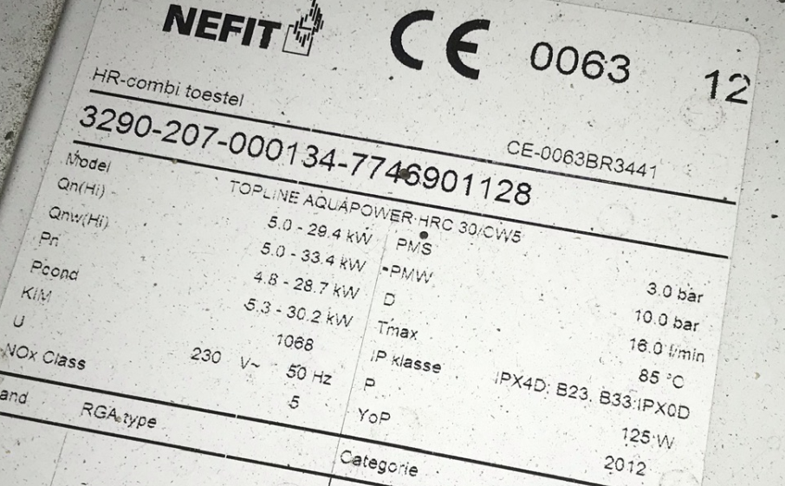
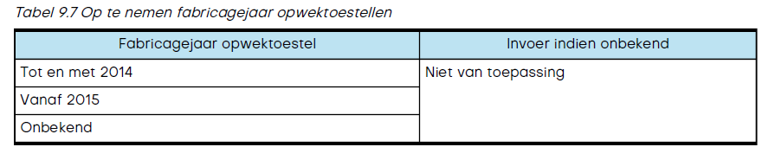
ISSO publicatie 82.1
Installaties
verwarming Overige kenmerken
Fabricagejaar (t.b.v. de hulpenergie)
Van elke aanwezige opwekker moet worden opgegeven of de opwekker:
In 2014 of eerder;
Na 2014 is gefabriceerd.
Fabricagejaar is niet nodig indien er een gecontroleerd verklaring met hulpenergie aanwezig is.

Slide 25
ISSO publicatie 82.1
Installaties
verwarming Overige kenmerken
Fabricagejaar (t.b.v. de hulpenergie)
Van elke aanwezige opwekker moet worden opgegeven of de opwekker:
In 2014 of eerder;
Na 2014 is gefabriceerd.
Fabricagejaar is niet nodig indien er een gecontroleerd verklaring met hulpenergie aanwezig is.

Slide 26
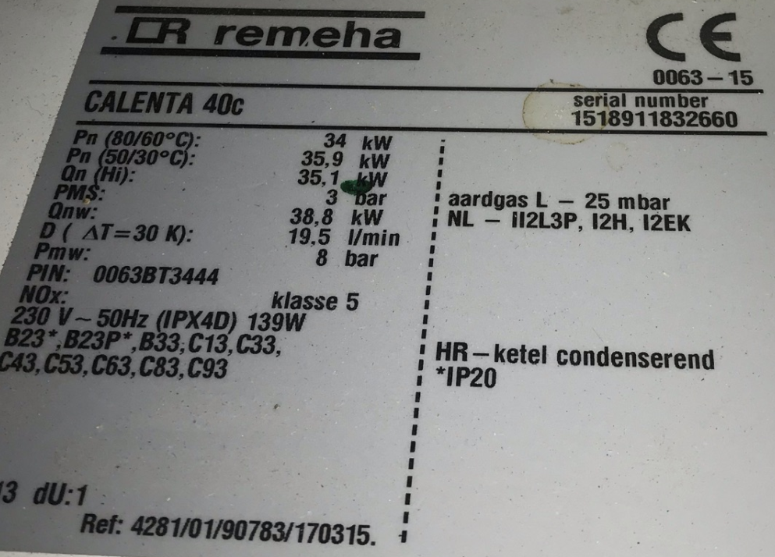
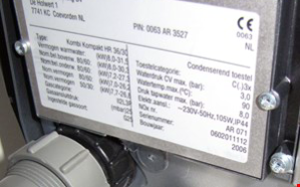
ISSO publicatie 82.1
Op basis van KV fabricagejaar
Installaties
verwarming Overige kenmerken

Slide 27
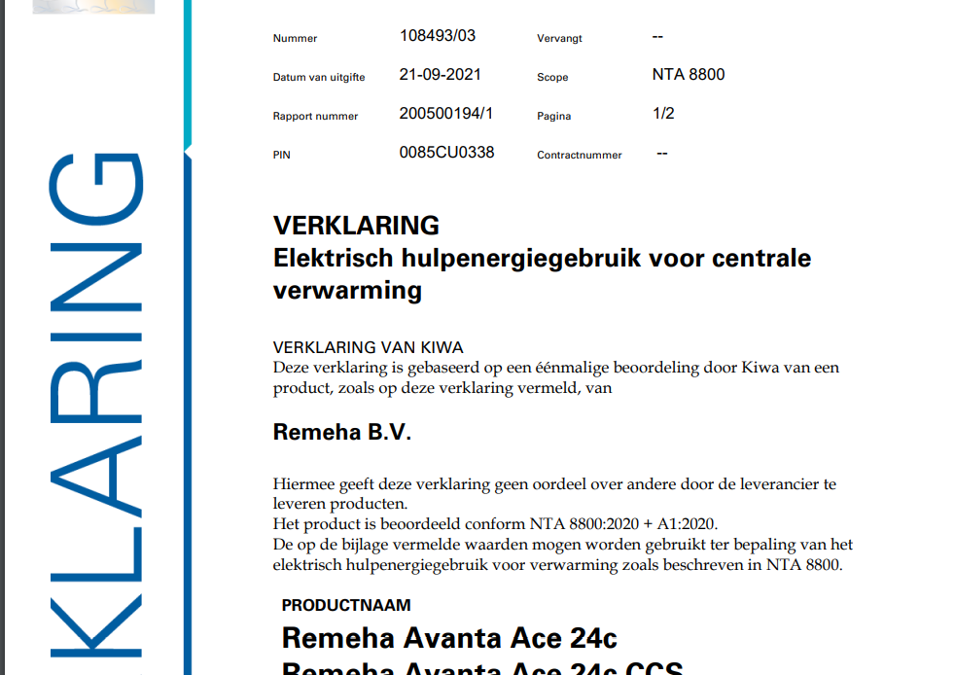
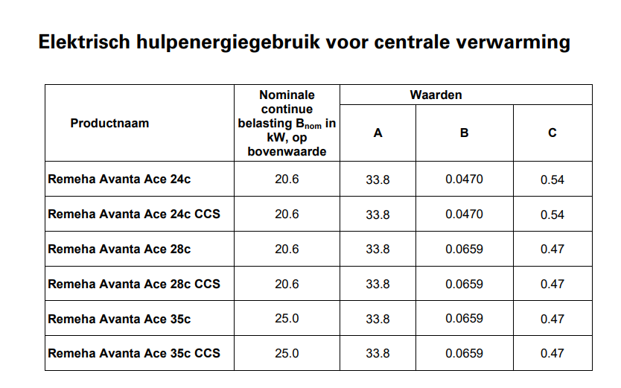
ISSO publicatie 82.1
Op basis van KV BCRG

Slide 28
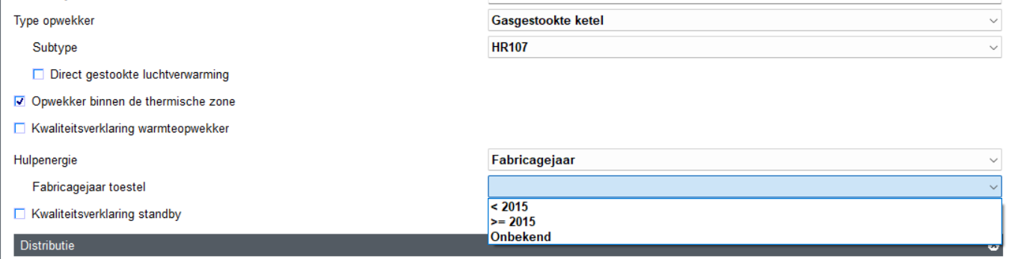
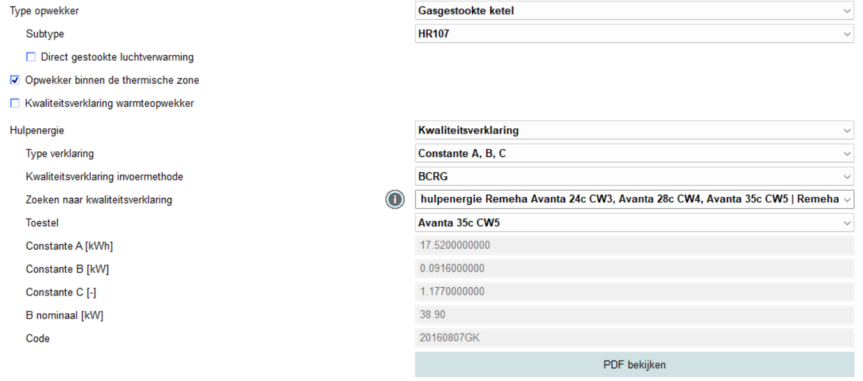
overige kenmerken verwarming –
3. Fabricagejaar

Slide 29
ISSO publicatie 82.1
Installaties
verwarming Overige kenmerken
Opstelplaats
Stel per opwektoestel vast of deze zich binnen of buiten de thermische zone bevindt.
Ter bepaling of leidingen in onverwarmde ruimten liggen en of de bouwkundige begrenzing van de thermische zone aan een onverwarmde ruimte ligt, dient bij technische ruimten hfst 7.1 toegepast te worden.
Indien het opwektoestel in een ruimte staat, die zich niet bin-nen de thermische zone van het gebouw bevindt, moet gekoz-en worden voor buiten de thermische zone. De technische ruimte bij een grote installatie (die > 500 m² EP-plichtig bedienen) ligt per definitie buiten de thermische zone (dat wil zeggen, buiten het energieprestatieplichtige gebouwdeel).

Slide 30
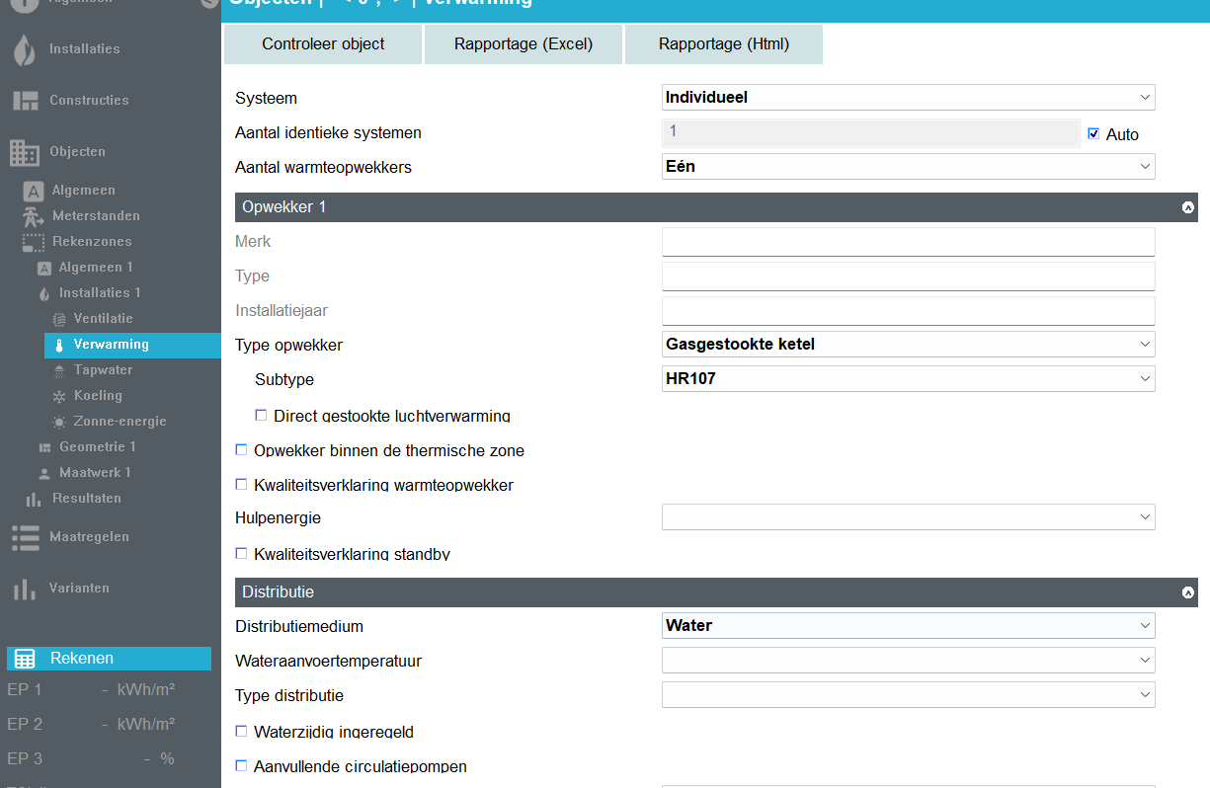
Installaties
verwarming Overige kenmerken

Slide 31
Oefening tijdens de les
Oefeningen
Maak oefening 10 en 11 uit de Hand-out

Slide 32
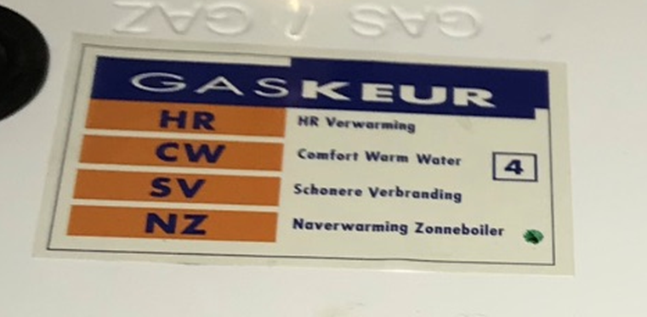
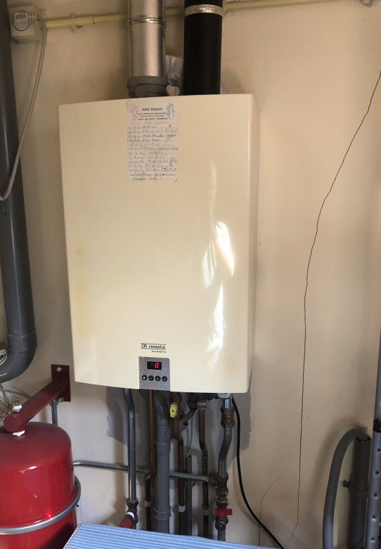
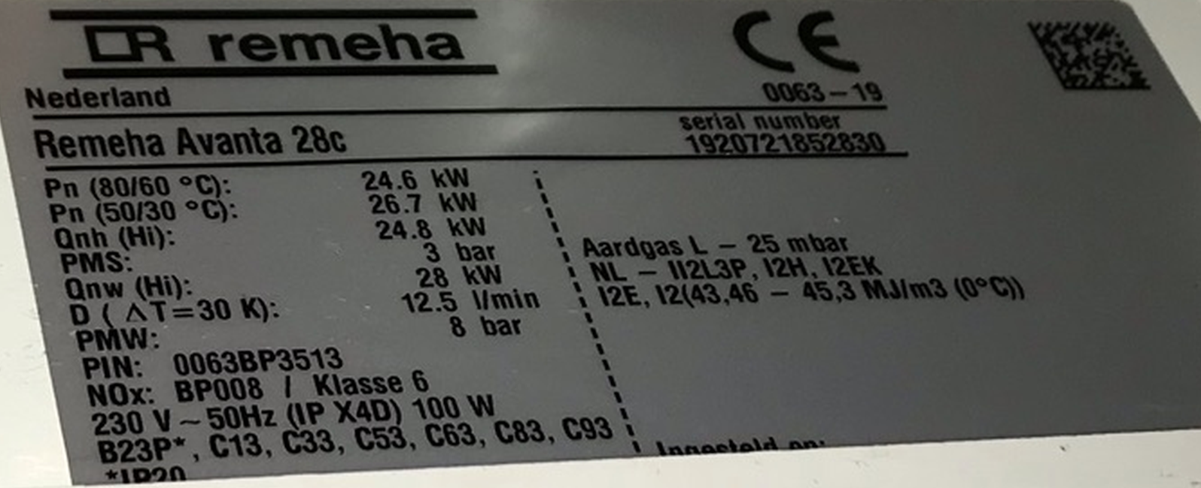
Oefening tijdens de les
Oefening 10
Bepaal van de volgende verwarmingsinstallatie de volgende zaken:

Slide 33
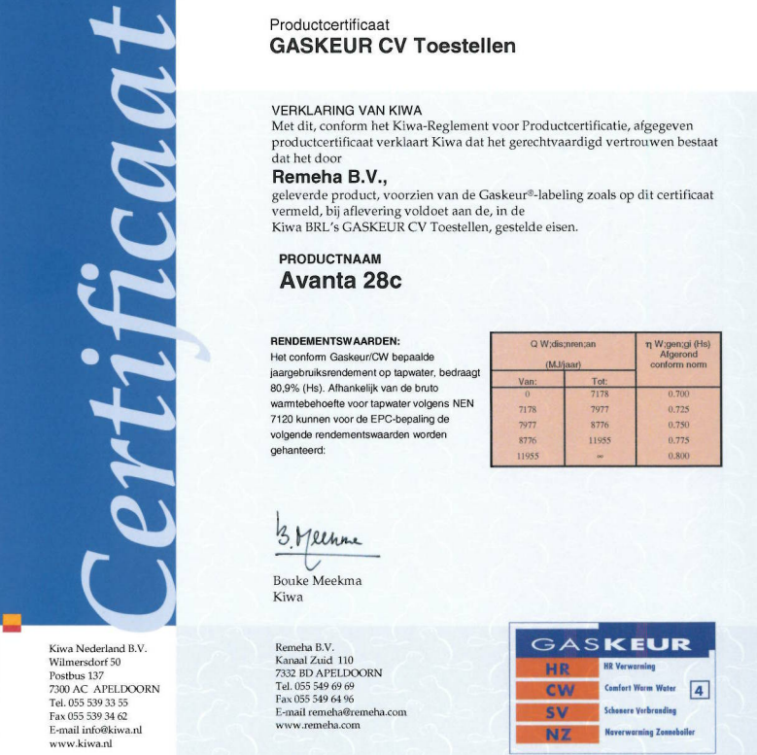
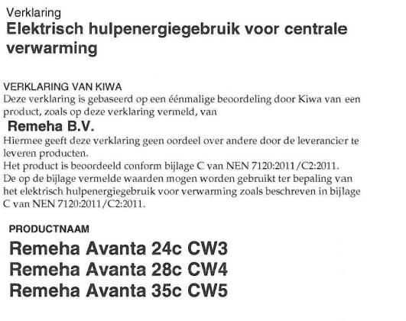
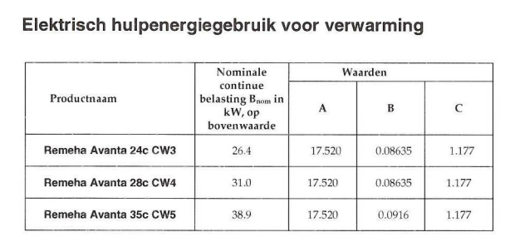
Oefening tijdens de les
Oefening 11
Registratie/ BCRG nummer
  20160807GKRVWB

Slide 34
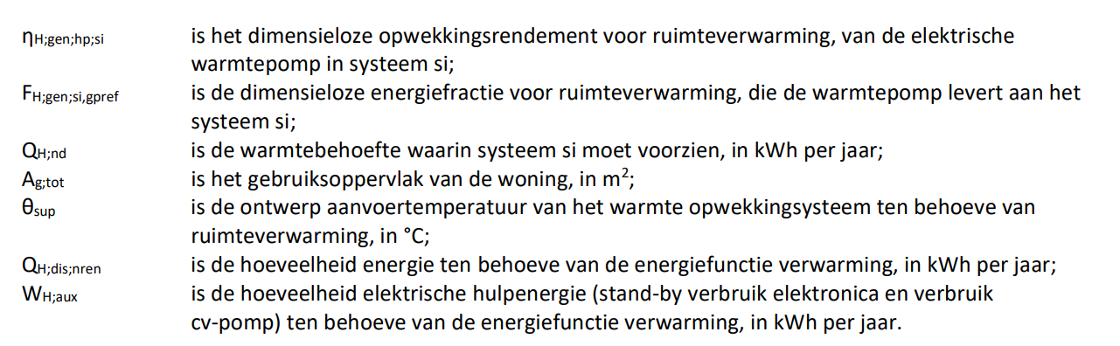
Oefening tijdens de les
Oefening 10
Bepaal van de volgende verwarmingsinstallatie de volgende zaken:
Gecontroleerde kwaliteitsverklaring opwekkers ruimteverwarming
^{A} Brandstof kan ook afgeleid worden indien eerder type opwekker is opgegeven.
Hulpenergie``
Opmerking: In plaats van de constanten A, B,C en B_{nominaal} kan ook W_{Haux} worden vermeld op een verklaring
Is er voor ruimteverwarming gebruik gemaakt van gelijkwaardigheids- en/of kwaliteitsverklaringen? | O | Ja | O | Nee
Verklaring opwekker 1 | O | Nee | O | Ja | Brandstof gas / elektra
 |  |  |  |  | Rendement ηH;gen;si;hp
 |  |  |  |  | Energiefractie FH;gen;si,gpref
 |  |  |  |  | BCRG-code
Is er voor hulpenergie gebruik gemaakt van gelijkwaardigheids- en/of kwaliteitsverklaringen? | O | Ja | O | Nee
verklaring hulpenergie | O | Nee Nee | O | Ja, | Constante A
 |  |  |  |  | Constante B
 |  |  |  |  | Constante C
 |  |  |  |  | B_{nominaal}
 |  |  |  |  | BCRG-code
 |  |  | O | Ja, | W_{Haux}
 |  |  |  |  | BCRG-code

Slide 35
Oefening tijdens de les
Oefening 10
Uitwerking

Slide 36
Oefening tijdens de les
Oefening 10
Bepaal van de volgende verwarmingsinstallatie de volgende zaken:
Gecontroleerde kwaliteitsverklaring opwekkers ruimteverwarming
^{A} Brandstof kan ook afgeleid worden indien eerder type opwekker is opgegeven.
Hulpenergie``
Opmerking: In plaats van de constanten A, B,C en B_{nominaal} kan ook W_{Haux} worden vermeld op een verklaring
Is er voor ruimteverwarming gebruik gemaakt van gelijkwaardigheids- en/of kwaliteitsverklaringen? | O | Ja | ● | Nee
Verklaring opwekker 1 | O | Nee | O | Ja | Brandstof gas / elektra
 |  |  |  |  | Rendement ηH;gen;si;hp
 |  |  |  |  | Energiefractie FH;gen;si,gpref
 |  |  |  |  | BCRG-code
Is er voor hulpenergie gebruik gemaakt van gelijkwaardigheids- en/of kwaliteitsverklaringen? | ● | Ja | O | Nee
verklaring hulpenergie | O | Nee Nee | ● | Ja, | Constante A | 17,520
 |  |  |  |  | Constante B | 0,08635
 |  |  |  |  | Constante C | 1,177
 |  |  |  |  | B_{nominaal} | 31,0
 |  |  |  |  | BCRG-code | 20160807GKRVWB
 |  |  | O | Ja, | W_{Haux}
 |  |  |  |  | BCRG-code

Slide 37
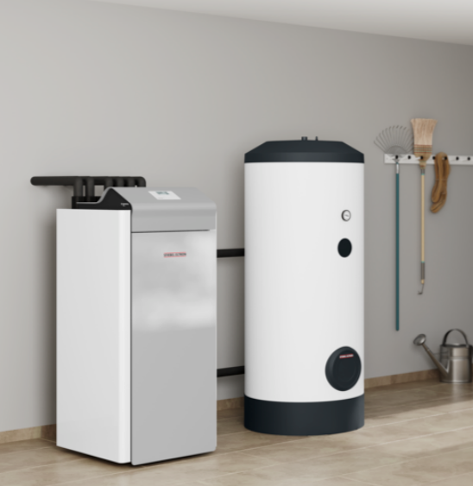
Oefening tijdens de les
Oefening 11
Uitgangspunten
STIEBEL ELTRON Nederland B.V.
WPE-I 15 HK 230 Premium
De woning heeft een hoog energieverbruik
Oppervlak woning 80 m²
Warmtebehoefte 5.556 kWh/jaar
Ontwerptemperatuur 30°C < θsup ≤ 35 °C
Bron: bodem / standaard bron
Fabricagejaar 2020
Vermogen 5,18 kW
Beproevingsconditie is gecontroleerd en
voldoet aan T2: (B0/W35)

Slide 38
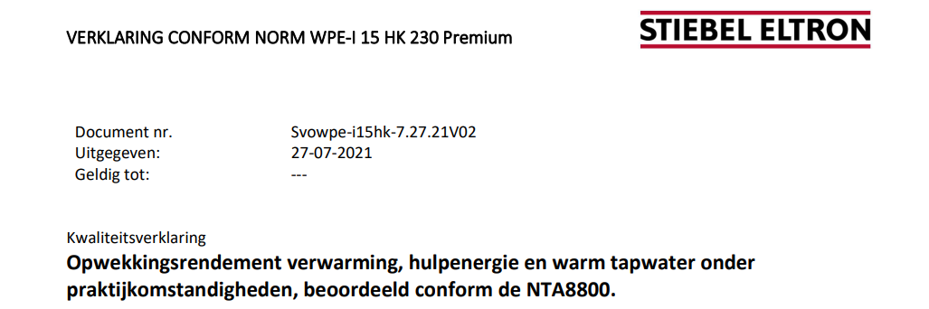
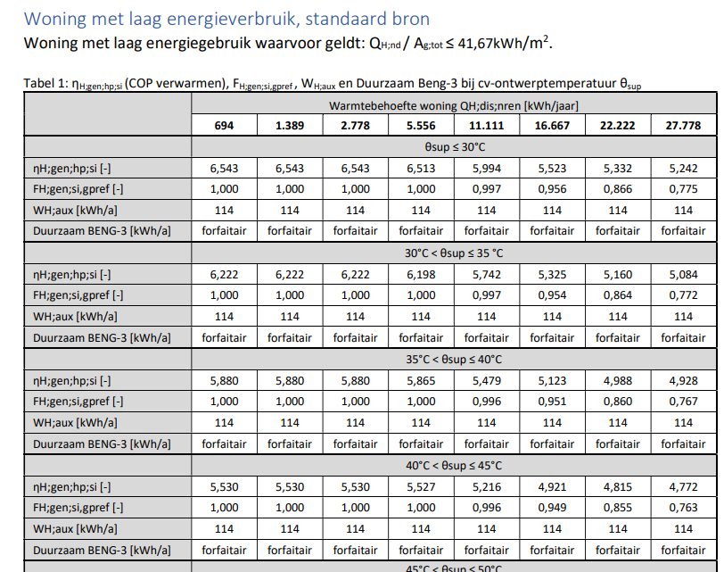
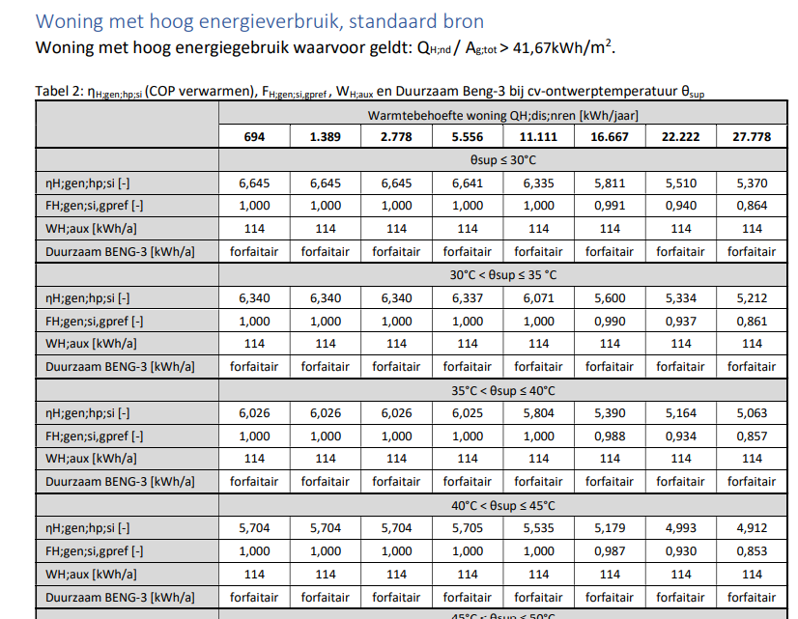
Registratie/ BCRGnummer
  20220103GK

Slide 39
Oefening tijdens de les
Oefening 11
Bepaal van de volgende verwarmingsinstallatie de volgende zaken:
Gecontroleerde kwaliteitsverklaring opwekkers ruimteverwarming
^{A} Brandstof kan ook afgeleid worden indien eerder type opwekker is opgegeven.
Hulpenergie``
Opmerking: In plaats van de constanten A, B,C en B_{nominaal} kan ook W_{Haux} worden vermeld op een verklaring
Is er voor ruimteverwarming gebruik gemaakt van gelijkwaardigheids- en/of kwaliteitsverklaringen? | O | Ja | O | Nee
Verklaring opwekker 1 | O | Nee | O | Ja | Brandstof gas / elektra
 |  |  |  |  | Rendement ηH;gen;si;hp
 |  |  |  |  | Energiefractie FH;gen;si,gpref
 |  |  |  |  | BCRG-code
Is er voor hulpenergie gebruik gemaakt van gelijkwaardigheids- en/of kwaliteitsverklaringen? | O | Ja | O | Nee
verklaring hulpenergie | O | Nee Nee | O | Ja, | Constante A
 |  |  |  |  | Constante B
 |  |  |  |  | Constante C
 |  |  |  |  | B_{nominaal}
 |  |  |  |  | BCRG-code
 |  |  | O | Ja, | W_{Haux}
 |  |  |  |  | BCRG-code

Slide 40
Oefening tijdens de les
Oefening 11
Uitwerking

Slide 41
Oefening tijdens de les
Oefening 11
Bepaal van de volgende verwarmingsinstallatie de volgende zaken:
Gecontroleerde kwaliteitsverklaring opwekkers ruimteverwarming
^{A} Brandstof kan ook afgeleid worden indien eerder type opwekker is opgegeven.
Hulpenergie``
Opmerking: In plaats van de constanten A, B,C en B_{nominaal} kan ook W_{Haux} worden vermeld op een verklaring
Is er voor ruimteverwarming gebruik gemaakt van gelijkwaardigheids- en/of kwaliteitsverklaringen? | ● | Ja | O | Nee
Verklaring opwekker 1 | O | Nee | ● | Ja | Brandstof gas / elektra | Elektra
 |  |  |  |  | Rendement ηH;gen;si;hp | 6,337
 |  |  |  |  | Energiefractie FH;gen;si,gpref | 1,000
 |  |  |  |  | BCRG-code | 20220103GK
Is er voor hulpenergie gebruik gemaakt van gelijkwaardigheids- en/of kwaliteitsverklaringen? | ● | Ja | O | Nee
verklaring hulpenergie | O | Nee Nee | O | Ja, | Constante A
 |  |  |  |  | Constante B
 |  |  |  |  | Constante C
 |  |  |  |  | B_{nominaal}
 |  |  |  |  | BCRG-code
 |  |  | ● | Ja, | W_{Haux} | 114
 |  |  |  |  | BCRG-code | 20220103GK

Slide 42
ISSO publicatie 82.1
Installaties
Verwarming
Type opwekker
Inleiding 9.1
Klimatiseringszones en rekenzones 9.2
Opwek installaties 9.3
  Type opwekking
Warmtedistributie 9.4
  Medium, leidingen en pompen
Warmteafgifte 9.5
  Afgiftesysteem

Slide 43
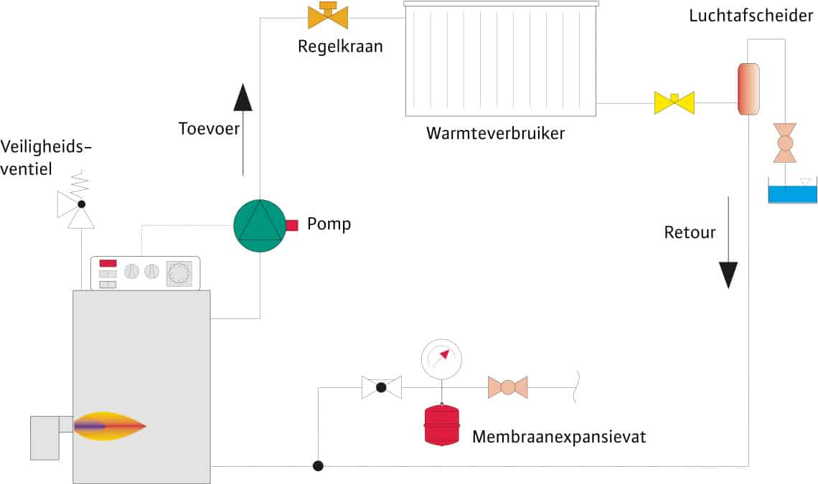
H 9 Ruimteverwarming
Inleiding 9.1
Verwarming & rekenzone ’s 9.2
Opwek installaties 9.3
  Type opwekking
Warmtedistributie 9.4
  Medium, leidingen en pompen
Warmteafgifte 9.5
  Afgiftesysteem

Slide 44
H 9 Ruimteverwarming
Inleiding 9.1
Verwarming & rekenzone ’s 9.2
Opwek installaties 9.3
  Type opwekking
Warmtedistributie 9.4
  Medium, leidingen en pompen
Warmteafgifte 9.5
  Afgiftesysteem
Distributie en afgifte verwarming
worden tezamen met koeling
uitgelegd

Slide 45
ISSO publicatie 82.1
  Hoofdstuk 1
  Hoofdstuk 2
  Hoofdstuk 3
  Hoofdstuk 4
  Hoofdstuk 5
  Hoofdstuk 6
  Hoofdstuk 7
  Hoofdstuk 8
Hoofdstuk 9
Hoofdstuk 10
Hoofdstuk 11
Hoofdstuk 12
Hoofdstuk 13
Hoofdstuk 14
Hoofdstuk 15
Hoofdstuk 16
Hoofdstuk 17
  Inleiding
  Energieprestatie
  Indicatoren
  Standaard omstandigheden
  Werkzaamheden EP-W adviseur
  Gebouwbegrenzing en indeling
  Algemene gegevens
  Bouwkundige gegevens
  Ruimteverwarming
  Ruimtekoeling
  Ventilatie
  Bevochtiging en ontvochtiging
  Warm Tapwater
  Verlichtingsinstallaties
  Gebouwgebonden energieproductie
  Beschaduwing
  Representatieve woningen

Slide 46
Stap 4 (H9)
ruimteverwarming
Systeem Klimatiseringszones en rekenzones (9.2)
Stap 5 (H10)
ruimtekoeling
Systeem Klimatiseringszones en rekenzones (10.2)
Stap 6 (H11)
ventilatie
Systeem Klimatiseringszones en rekenzones (11.2)
Opwekking Type opwekking (9.3)
Distributie Medium, leidingen, pompen (9.4)
Afgifte Afgiftesysteem en regeling (9.5)
Opwekking Type opwekking (10.3)
Distributie Medium, leidingen, pompen (10.4)
Afgifte Afgiftesysteem en regeling (10.5)
Ventilatiesysteem Hoofdsysteem / subsysteem (11.3)
Ventilatiedebiet Mechanische ventilatie (type B t/m E) (11.4)
Luchtbehandelingskast Wtw, bypass, verwarming/koeling via vent.(11.5)
Distributie Lekdichtheid kanelen, warmteverliezen (11.6)
Energieverbruik ventilatoren Vermogen van de ventilatoren (11.7)

Slide 47
ISSO publicatie 82.1
Installaties
Koeling
algemeen
Koeling en klimatisering
In een koelsysteem zit per definitie maximaal één koude-distributiesysteem
Er kunnen meerdere opwekkers en afgiftesystemen op een distributiesysteem zijn aangesloten

Slide 48
ISSO publicatie 82.1
KOELING - MEERDERE KOELSYSTEMEN IN ÉÉN RUIMTE
Indien een ruimte meerdere koelsystemen (opwekking, distributie en afgifte) heeft dient het koelsysteem te worden gebruikt dat het grootste aandeel van de koudebehoefte van de ruimte dekt. Dit is het hoofdkoelsysteem. Indien dit niet eenduidig is vast te stellen moet het systeem worden gebruikt met de laagste (ontwerp) systeemtemperatuur.
Indien uit een actuele regeltechnische omschrijving blijkt welk systeem het grootste aandeel in de koudelevering heeft moet dat systeem worden gekozen.
Indien de bovenstaande regels niet tot een sluitend oordeel leiden, moeten de onderstaande regels gevolgd worden:
Er moet vanuit worden gegaan dat het systeem dat het grootste vloeroppervlakte in de rekenzone koelt ook het grootste aandeel van de koudebehoefte van de rekenzone dekt. Ook voor een systeem dat de basislast levert (bijvoorbeeld betonkern activering, vloerverkoeling) moet je ervan uitgaan dat dat systeem het grootste aandeel van de koudebehoefte van de rekenzone dekt.
Indien na de oplevering een additioneel systeem is aangebracht, bijvoorbeeld een airco, moet je ervan uitgaan dat het initiële systeem dat bij de oplevering aanwezig was het grootste aandeel in de koudebehoefte van de rekenzone dekt.

Slide 49
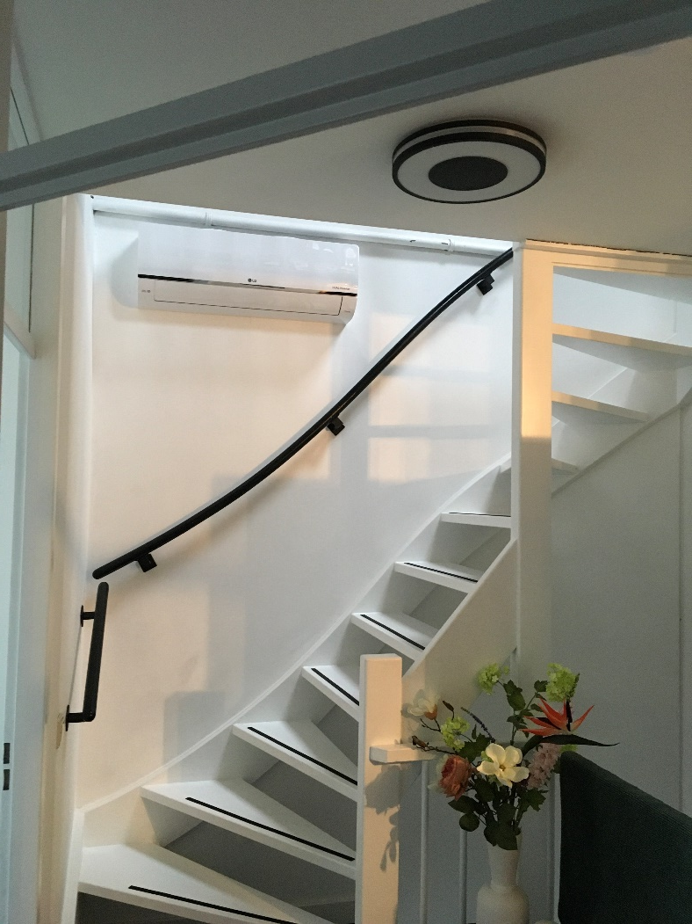
ISSO publicatie 82.1
KOELEN VAN RUIMTEN VIA OPEN VERBINDING:
Indien een airco in een nevenliggende ruimte hangt, maar duidelijk bedoeld is om de ruimte te koelen, moet je de ruimte ook als gekoeld beschouwen. Daarbij gelden de volgende regels:
Er is een open verbinding tussen de beide ruimten; en
De ruimte waarin de airco hangt bevindt zich op dezelfde verdieping.
Een airco op de overloop, en via een open verbinding met de slaapkamer moet je als koelsysteem voor de slaapkamer opnemen.
Een airco op de overloop, en via een trapgat een open verbinding met de woonkamer op de onderliggende verdieping is niet toereikend voor koeling in de woonkamer. Deze wordt voor de woonkamer niet opgenomen.

Slide 50
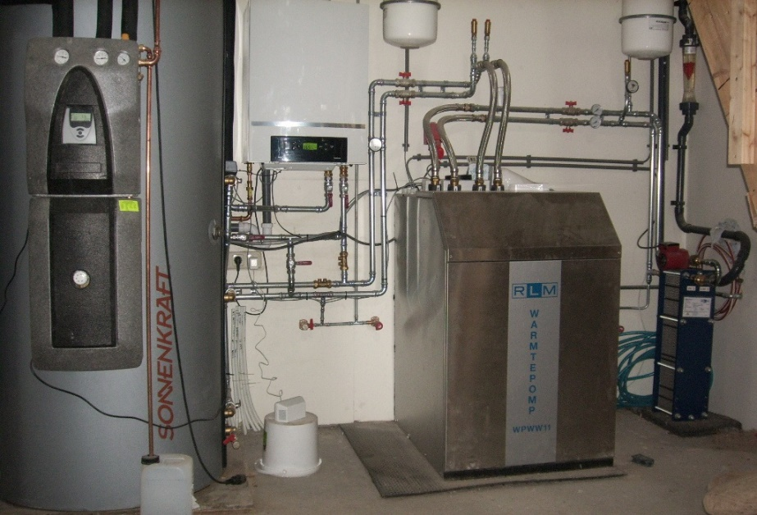
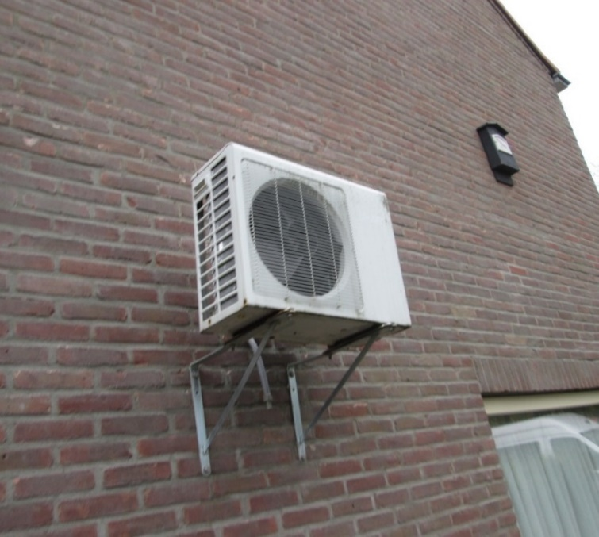
ISSO publicatie 82.1
Installaties
Koeling
algemeen
Opwekking 10.3
Distributie 10.4
Afgifte 10.5

Slide 51
ISSO publicatie 82.1
Installaties
Koeling
algemeen
Wat dient verzameld te worden per rekenzone:
Opwekking:
  Type opwekking;
  Afgifte condensorwarmte;
  Koude-afgifte door de verdamper;
  Energiedrager.
Distributie:
  Leidinglengtes;
  Isolatie leidingen / appendages; ➔
  Distributiepompen.
Afgifte:
  Type afgiftesystemen;
  Regeling;
  Balancering;
  Temperatuurtraject.

Slide 52
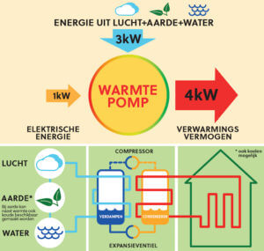
ISSO publicatie 82.1
Installaties
Koeling
algemeen
Wat dient verzameld te worden per rekenzone:
Opwekking:
  Type opwekking;
  Afgifte condensorwarmte;
  Koude-afgifte door de verdamper;
  Energiedrager.
Distributie:
  Leidinglengtes;
  Isolatie leidingen / appendages; ➔
  Distributiepompen.
Afgifte:
  Type afgiftesystemen;
  Regeling;
  Balancering;
  Temperatuurtraject.

Slide 53
ISSO publicatie 82.1
Installaties
Koeling
algemeen
Een warmtepomp en een koelmachine bestaan uit dezelfde elementen, namelijk:
• Een condensor
• Een verdamper
• Een expansieorgaan
• Een compressor
Een condensor geeft warmte af aan de omgeving/ bron
Een verdamper geeft koude af aan de omgeving/ bron
In de situatie van een warmtepomp geeft de condensor de warmte af aan de ruimte en de verdamper de koude aan de bron
In de situatie van een koelmachine geeft de verdamper de koude af aan de ruimte en de condensor de warmte af aan de bron

Slide 54
ISSO publicatie 82.1
Installaties
Koeling
algemeen
Wanneer lucht samen wordt geperst door het met de fietspomp in een ventiel te blazen, dan wordt het ventiel heet.
Wanneer een spuitbus of gastankje leeg wordt gespoten, is het ontsnappende gas koud.
Dat doet gas:
als je het samenperst, wordt het heet
  En kan het warmte afgeven;
als het daarna uitzet, wordt het koud
  En kan het warmte opnemen (dus afgifte van koude).

Slide 55
ISSO publicatie 82.1
Installaties
Koeling
algemeen
Typen koelinstallaties:
Individuele installaties. Deze leveren warmte voor één gebruikseenheid;
Collectieve installaties;
Koudelevering door derden.
Er zijn verschillende typen en subtypen koude-opwekking:
Compressiekoeling met:
  Directe expansie in de ruimte (airconditioning);
  Directe expansie in een LBK (DX-systeem);
  Met indirecte verdamping.
Absorptiekoeling;
Passieve of vrije koeling;
Externe koudelevering (externe opwekker).

Slide 56
ISSO publicatie 82.1
Installaties
Koeling
algemeen
• De condensor geeft zijn warmte af aan:
  Buitenlucht,
  Oppervlaktewater,
  Bodem,
  Aan buitenlucht van koeltoren
  Grondwater,
• Expansieorgaan;
• de verdamper: koude-afgifte van de opwekker
  Directe koude-afgifte: directe expansie
  Koude-afgifte aan watergevoerd distributiesysteem.

Slide 57
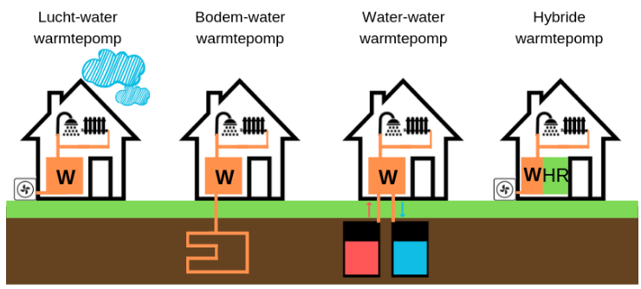
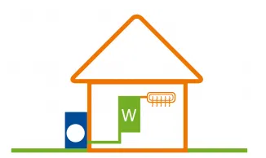
ISSO publicatie 82.1
Installaties
Koeling
algemeen

Slide 58
ISSO publicatie 82.1
Bron (condensor)
Installaties
Koeling
algemeen

Slide 59
ISSO publicatie 82.1
Afgifte (verdamper)
Installaties
Koeling
algemeen

Slide 60
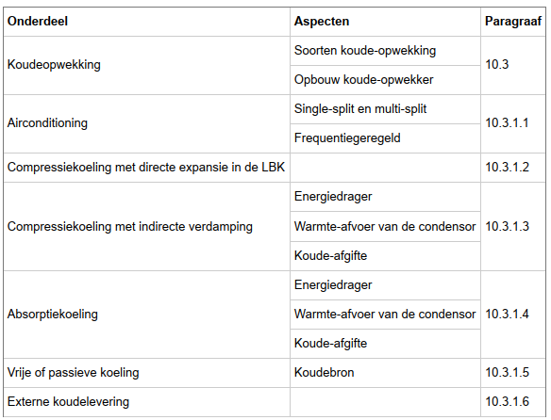
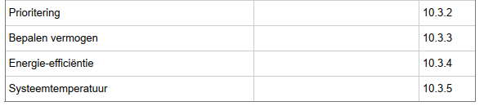
ISSO publicatie 82.1
Installaties
Koeling
algemeen

Slide 61
ISSO publicatie 82.1
Installaties
Koeling
algemeen

Slide 62
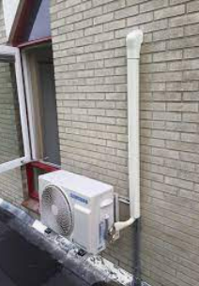
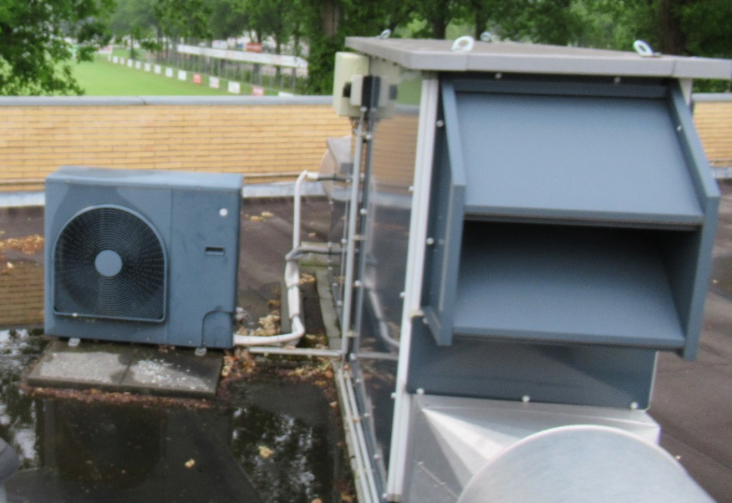
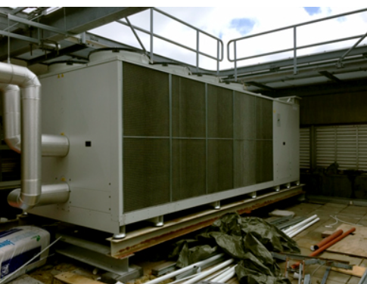
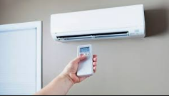
ISSO publicatie 82.1
Installaties
Koeling
Opwekking
Compressiekoeling:
Compressiekoeling is koeling waarbij de koelmachine gebruik maakt van een compressor om het koudemiddel op druk te brengen. Als de koelmachine ook kan verwarmen, is er voor verwarming sprake van een elektrische of gasmotor warmtepomp.

Slide 63
ISSO publicatie 82.1
Installaties
Koeling
Opwekking
3 type compressiekoelmachines:
Airconditioning (compressiekoeling met directe expansie in de ruimte)
Compressiekoeling met directe expansie in de LBK
Compressiekoeling indirecte verdamping

Slide 64
ISSO publicatie 82.1
Installaties
Koeling
Opwekking
Airconditioning (compressiekoeling met directe expansie in de ruimte)
Dit type koeling is een compleet systeem waarmee je kunt koelen en vaak ook verwarmen. Het wordt in de praktijk vaak airconditioning genoemd, of afgekort airco.

Slide 65
ISSO publicatie 82.1
Installaties
Koeling
Opwekking
Airconditioning (compressiekoeling met directe expansie in de ruimte)
Airconditioning is opgebouwd uit de elementen:
      Compressor
      Een luchtgekoelde condensor;
      Een expansieorgaan. In veel gevallen is dit een expansieklep;
      Een verdamper die de koude afgeeft in de ruimte of het luchtkanaal via directe expansie.

Slide 66
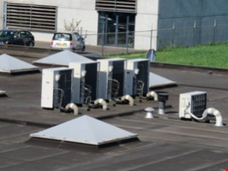
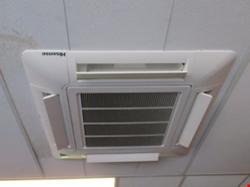
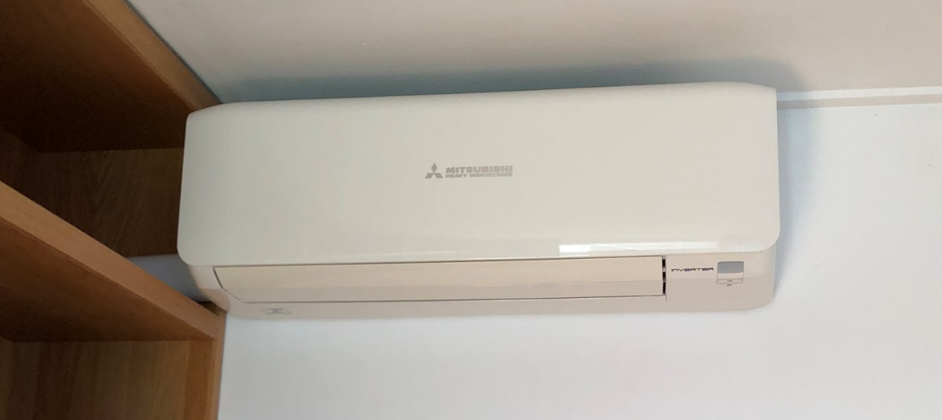
ISSO publicatie 82.1
Installaties
Koeling
Opwekking
Airconditioning (compressiekoeling met directe expansie in de ruimte)
1 buitenunit met 2 of meer binnenunits (multi-split);
1 buitenunit en binnenunit = single-split;
Als er binnen een rekenzone zowel single-split als multi-splitsystemen voorkomen, bepaal dan de meest voorkomende. Dit doe je op basis van het aantal binnenunits.
Buitenunit van een splitsysteem op een dak (condensor)
Binnenunit van een splitsysteem (verdamper)

Slide 67
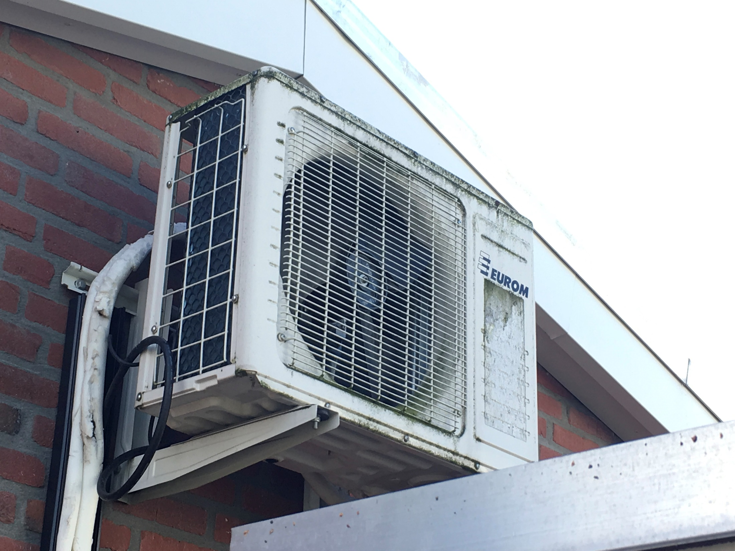

H 10 Ruimtekoeling

Slide 68


ISSO publicatie 82.1
Installaties
Koeling
Opwekking
Compressiekoeling met directe expansie in de LBK
Bij dit type koeling is de verdamper geïntegreerd in de luchtbehandelingskast en is er directe koude afgifte aan de ventilatielucht (DX-systeem of geïntegreerde DX-koeling). Meestal kunnen deze systemen ook verwarmen.
Opgebouwd uit;
Aandrijfsysteem compressie;
Een luchtgekoelde condensor;
Een expansieklep;
Een verdamper die de koude afgeeft in de LBK via directe expansie.

Slide 69
ISSO publicatie 82.1
Installaties
Koeling
Opwekking
Compressiekoeling met directe expansie in de LBK
Vorm van compressiekoeling met verdamper in LBK en directe condensatie aan de ventilatielucht (DX-systeem)
De installatie bestaat uit de combinatie van één buitenunit die met twee (koperen) koudemiddelleidingen is verbonden met een LBK. De verdamper is geïntegreerd in de LBK.

Slide 70


Compressiekoeling met directe expansie in de LBK
Vorm van compressiekoeling met verdamper in LBK en directe condensatie aan de ventilatielucht (DX-systeem)
Opgebouwd uit;
Aandrijfsysteem compressie;
Een luchtgekoelde condensor;
Een expansieklep;
Een verdamper die de koude afgeeft in de LBK via directe expansie.

Slide 71
ISSO publicatie 82.1
Installaties
Koeling
Opwekking
Compressiekoeling indirecte verdamping
Bij dit type koeling geeft de verdamper zijn koude af aan een watergevoerd distributiesysteem voorzien van een eigen pomp. Deze installaties kunnen soms ook verwarmen.
• Aandrijving compressor
  Elektriciteit
  Gasmotor
• In geval van een gasmotor: het fabricagejaar en elektrisch vermogen van de motor;
• Als er een kwaliteitsverklaring is moet deze gebruikt worden, niet dan opnemen hoe;
  Hoe de condensor wordt gekoeld (Water of lucht);
  Hoe de warmte aan water of lucht wordt afgegeven (bv koeltoeren e.d.)
  Open of gesloten circuit bij koeltorens
  Wel of geen geluiddemping bij koeltorens

Slide 72
ISSO publicatie 82.1
Installaties
Koeling
Opwekking
Compressiekoeling indirecte verdamping
• Verdamper geeft koude af aan watergevoerd distributiesysteem;
• Een compressiekoelmachine met indirecte verdamping beschikt over een condensor met warmte-afgifte aan:
  Droge koeltoren
  Een natte condensor of koeltoren
  Hybride koeltoren
  Warmte-koude-opslag (WKO)
  Bodemwarmtewisselaar
  Oppervlaktewater
• Bepaal koude afgifte in gebouw:
  In de ruimtes (bijvoorbeeld vloerkoeling)
  In LBK, in de vorm van een koude batterij;
  Beide.

Slide 73


H 10 Ruimtekoeling

Slide 74

Compressiekoeling indirecte verdamping
• Bepaal koude afgifte in gebouw:
  In de ruimtes (bijvoorbeeld vloerkoeling)
  In LBK, in de vorm van een koude batterij;
  Beide.

Slide 75


H 10 Ruimtekoeling

Slide 76



Slide 77


H 10 Ruimtekoeling

Slide 78


H 10 Ruimtekoeling

Slide 79


H 10 Ruimtekoeling

Slide 80


ISSO publicatie 82.1
Stap 4,
Installatiebepaling
Prioritering

Slide 81

ISSO publicatie 82.1
Installaties
Koeling
Opwekking
Absorptiekoeling
Koelmachines op basis van absorptiekoeling kunnen zowel worden uitgevoerd als koudeafgifte met directe verdamping als met indirecte verdamping.
• Bij een absorptiekoelmachine is er geen compressor aanwezig;
• De warmtepomp wordt gevoed door warmte:
  Direct, door verbranding door gas;
  Indirect, door toevoer van warm water op hoge temperatuur (min. 90°C).

Slide 82


ISSO publicatie 82.1
Installaties
Koeling
Opwekking
Het systeem bestaat uit twee circuits:
Circuit 1: klassiek circuit met verdamper en condensor met als koelmedium ammoniak
Circuit 2: ter vervanging van de compressor is er een circuit met een waterige ammoniakoplossing. Er zijn twee concentratieniveaus:
  Lage concentratie: nu zuigt hij ammoniak in deze oplossing (pompwerking): absorptiekoeler.
  Hoge concentratie: deze wordt uitgedistilleerd in de “koker” met behulp van de verbranding van gas ofwel via elektrische verwarming. Het distillaat, de zuivere ammoniak, wordt daarna gecondenseerd, waarna het toegevoerd wordt aan circuit 1.

Slide 83

ISSO publicatie 82.1
Installaties
Koeling
Opwekking

Slide 84
ISSO publicatie 82.1
Installaties
Koeling
Opwekking
Vrije of passieve koeling
Bij vrije koeling wordt gekoeld zonder actieve tussenkomst van een koelmachine.
Bepaal in het geval van vrije koeling welke bron gebruikt wordt:
Warmte/koudeopslag (WKO): de koudebron is grondwater;
Dauwpuntskoeling/adiabatische koeling;
Oppervlaktewater;
Bodemwarmtewisselaar: de koudebron is de bodem.

Slide 85

ISSO publicatie 82.1
Stap 4,
Installatiebepaling
Koudetoestellen
Vrije of passieve koeling
De volgende vormen van passieve koeling worden onderscheiden:
Warmte-koude-opslag (WKO, bodemkoeling), koudebron is grondwater;
Dauwpuntskoeling/adiabatische koeling. Hierbij wordt mechanisch toegevoerde lucht via een warmtewisselaar met procesluchtstroom, die bestaat uit een deel van deze gekoelde ventilatielucht waarvan de temperatuur wordt verlaagd, door verdamping van water in de warmtewisselaar gekoeld;
Oppervlaktewater;
Bodemwarmtewisselaar, koudebron is de bodem;
Buitenlucht. Hierbij wordt rechtstreeks koude buitenlucht ingeblazen. Afhankelijk van buitentemperatuur en koudevraag wordt de hoeveelheid toegevoerde koude ventilatielucht gevarieerd. Deze vorm van koeling wordt behandeld bij ventilatie.

Slide 86
ISSO publicatie 82.1
warmtepomp
CV = Centrale Verwarming
Vrije koeling
GKW = Gekoeld Water

Slide 87
ISSO publicatie 82.1
Nog even een paar voorbeelden om de smaak te pakken te krijgen:

Slide 88


H 10 Ruimtekoeling
Wat is dit:

Slide 89
H 10 Ruimtekoeling
Wat is dit:
Airconditioning (compressiekoeling met directe expansie in de ruimte)

Slide 90

H 10 Ruimtekoeling
Wat is dit:

Slide 91
H 10 Ruimtekoeling
Wat is dit:
Compressiekoeling indirecte verdamping

Slide 92



H 10 Ruimtekoeling
Wat is dit:

Slide 93
H 10 Ruimtekoeling
Wat is dit:
Compressiekoeling indirecte verdamping

Slide 94
ISSO publicatie 82.1
Installaties
Koeling
Opwekking
Externe koudelevering
• Koudelevering derden: indien de opwekker buiten het perceel van het gebouw staat opgesteld;
• Facturen en contracten zijn een bewijs of er sprake is van koude-levering;
• In sommige gevallen is de precieze opwekker niet te achterhalen;
• Indien niet te achterhalen is of het gaat over collectieve installatie of
koudelevering derden moet gekozen worden voor een collectieve installatie met een onbekend type opwekker;
• Als er een kwaliteitsverklaring aanwezig is moet deze gebruikt worden;
• Indien geen kwaliteitsverklaring, dan standaardrendement opwekking.

Slide 95
ISSO publicatie 82.1
Installaties
Distributie
Opwek installaties
  Type opwekking
distributie
  Medium, leidingen en pompen
afgifte
  Afgiftesysteem

Slide 96
H 9 Ruimteverwarming
Inleiding 9.1
Verwarming & rekenzone ’s 9.2
Opwek installaties 9.3
  Type opwekking
Warmtedistributie 9.4
  Medium, leidingen en pompen
Warmteafgifte 9.5
  Afgiftesysteem

Slide 97



ISSO publicatie 82.1
Installaties
Distributie
Distributiemedium
Water;
Geen distributie (lokaal)
Bij watergevoerde systemen is er meestal sprake van een centraal opgesteld opwekker. Vanuit deze opwekker wordt de warmte met leidingen naar andere ruimtes gedistribueerd of naar de luchtbehandelingskast.
Let op: Geen distributie koeling wordt directe expansie of DX genoemd.

Slide 98
ISSO publicatie 82.1
Installaties
Distributie
Distributiesysteem
Eenpijpssysteem;
Gerenoveerd eenpijpssysteem;
Tweepijpssysteem, inclusief een Tichelmansysteem.
In Nederland komen overwegend 2-pijpssystemen voor.
Er is sprake van een gerenoveerd eenpijpssysteem als het debiet dynamisch is ingeregeld afhankelijk van de belasting en de distributieleidingen zijn geïsoleerd. In de leidingen moeten dan appendages aanwezig zijn die zorgdragen voor dynamische inregelen. In Nederland komt dit nagenoeg niet voor.

Slide 99

ISSO publicatie 82.1
Installaties
Distributie
Distributiesysteem
Eenpijpssysteem (retourwater radiator stroomt naar aanvoer volgende radiator)

Slide 100

ISSO publicatie 82.1
Installaties
Distributie
Distributiesysteem
Twee-pijpssysteem

Slide 101

ISSO publicatie 82.1
Installaties
Distributie
Distributiesysteem
Tichelman systeem (2-pijpssysteem, lengte naar aanvoer en retour naar alle radiatoren)

Slide 102

ISSO publicatie 82.1
Installaties
Distributie
Distributie -Waterzijdig inregelen
Bij warmtedistributie via water moet je opgeven of het distributiesysteem waterzijdig is ingeregeld. Bij lokale systemen is dit niet van toepassing. Bij waterzijdige inregeling wordt de hoeveelheid water door het systeem zo ingesteld, dat overal de juiste hoeveelheid water naartoe gestuurd wordt. Dat kan met vast instelbare inregelafsluiters. Het systeem is dan ‘statisch gebalanceerd’. Als er dynamische inregelafsluiters
zijn toegepast, dan is er sprake van ‘dynamische balancering’. Zie tabel 9.9.

Slide 103
ISSO publicatie 82.1
Installaties
Distributie
Distributie -Waterzijdig inregelen
Een verwarmingsinstallatie is waterzijdig ingeregeld als ten minste 90% van de installatie waterzijdig is ingeregeld.
Als er meerdere methoden voor inregeling binnen één installatie zijn toegepast, dan moet je uitgaan van de meest voorkomende voor de hele verwarmingsinstallatie.
Er is sprake van waterzijdig ingeregeld als er een verklaring is die:
  maximaal 4 jaar oud is. Aan deze voorwaarde hoeft niet te worden voldaan als de verklaring van inregeling eerder in een geregistreerde energieprestatieberekening is gebruikt en er geen installatietechnische wijzigingen in de installatie voor ruimteverwarming zijn aangebracht;
  de volgende informatie bevat:
    De datum van afgifte of uitvoering;
    Uitvoerende partij (bedrijfsnaam, -logo en vestigingsadres). Deze organisatie is niet (onderdeel van de organisatie) van de opdrachtgever;
    Adres waarop de werkzaamheden zijn uitgevoerd;
    Welke installaties zijn ingeregeld:
      Verwarming, koeling of tapwater;
      Distributie of afgifte;
      Gehele gebouw of delen van het gebouw.
In bestaande gebouwen is er nauwelijks ingeregeld. In de opname wordt er dan dus gekozen voor ‘Onbekend (niet ingeregeld)’.

Slide 104


ISSO publicatie 82.1
Installaties
Distributie
Distributie - pompen
Complete toestellen hebben een geïntegreerde pomp. In andere gevallen is er tenminste één separate circulatiepomp aanwezig in het distributiesysteem.
Alle circulatiepompen in het distributiesysteem die niet integraal met de opwekker zijn opgenomen moeten worden meegenomen.
Let op: als een pomp voor zowel voor verwarming als koeling wordt gebruikt, wordt deze enkel bij het verwarmingssysteem ingevuld

Slide 105
ISSO publicatie 82.1
Installaties
Distributie
Distributieleidingen - verwarming
Van de distributieleidingen door onverwarmde ruimten moet je de lengte (detailmethodiek), de isolatie en de omgeving waar de leidingen door heen lopen, opnemen.
Leidingen door een AOR, AOS, kruipruimte, niet geïsoleerde buitenmuur of in een niet geïsoleerde vloer (die onderdeel is van de thermische schil), buitenlucht of water moet je opnemen als leidingen door een onverwarmde ruimte.
Leidingen in verwarmde ruimten binnen de begrenzing van het energieprestatieplichtige gebouw of delen van het gebouw moet je alleen invoeren als het distributiesysteem voor verwarming ook gebruikt wordt voor warmtapwater.
Voor leidingen door onverwarmde ruimten of leidingen van een collectieve verwarmingsinstallatie waarmee warmtapwater wordt geproduceerd, moet je de gegevens bepalen volgens tabel 9.11

Slide 106
ISSO publicatie 82.1
Installaties
Distributie
Distributieleidingen - koeling
Bepaal het distributiemedium: Water (of waterachtig medium) of Geen distributie.
In het geval van directe expansie: bepaal of er sprake is van directe expansie in de luchtbehandelingskast of in de ruimte/het luchtkanaal;
Overige op te nemen aspecten van distributie via water staan in par. 10.4.2 t/m 10.4.4 en 10.5.3.
Aandachtspunten
De methodiek kent geen distributie via lucht. Als koude via het ventilatiesysteem in de ruimte wordt afgegeven, wordt bij het onderdeel koeling alleen gekeken naar de distributie tot aan het ventilatiesysteem. Overige aspecten van afgifte van koude via lucht neem je op bij het onderdeel
ventilatie. Bij splitunits (single en multi) is er ook geen sprake van distributie, maar van directe
expansie.

Slide 107

ISSO publicatie 82.1
Installaties
Distributie
Distributieleidingen –leidingisolatie
Leidingen geven warmte/ koude af aan de omgeving. Als in de ruimte geen warmte/ koude nodig is, wordt de koude onnodig afgegeven en gaat dus verloren.
Van de distributieleidingen door ongeklimatiseerde ruimten de isolatie opnemen.

Slide 108

ISSO publicatie 82.1
Installaties
Distributie

Slide 109


Slide 110


Slide 111





Slide 112



Slide 113


Slide 114
ISSO publicatie 82.1
Opwek installaties
  Type opwekking
distributie
  Medium, leidingen en pompen
afgifte
  Afgiftesysteem

Slide 115
H 9 Ruimteverwarming
Inleiding 9.1
Verwarming & rekenzone ’s 9.2
Opwek installaties 9.3
  Type opwekking
Warmtedistributie 9.4
  Medium, leidingen en pompen
Warmteafgifte 9.5
  Afgiftesysteem

Slide 116

ISSO publicatie 82.1
Installaties
Afgifte

Slide 117
ISSO publicatie 82.1
Installaties
Afgifte
Afgifte - verwarming
Afgiftesystemen zorgen voor de afgifte van warmte in de ruimte. We onderscheiden de volgende systemen:
Radiatoren;
Vloerverwarming;
Ventilator gedreven radiatoren en/of convectoren;
Luchtverwarming;
Alle overige situaties of onbekend.
Aandachtspunten
Betonkernactivering moet je als vloerverwarming beschouwen;
Radiatoren met losse add-on systemen gelden niet als ventilator gedreven radiatoren. Het moet hier gaan om geïntegreerde systemen (radiatoren/convectoren in combinatie met ondersteunende ventilatoren)
Wand- en plafondverwarming vallen onder de ‘overige situaties’.
Binnenunits van (multi)split- of VRF-systemen vallen onder ‘ventilatorconvectoren’.

Slide 118
ISSO publicatie 82.1
Installaties
Afgifte
Afgifte – verwarming meerdere afgiftesystemen
Indien er meerdere afgiftesystemen in het verwarmingssysteem aanwezig zijn, moet je het type warmteafgifte van het hoofdvertrek aanhouden. Indien er een woonkamer aanwezig is in de rekenzone, dan is de woonkamer het hoofdvertrek. Indien er geen woonkamer aanwezig is in de rekenzone, dan is de verblijfsruimte met de grootste gebruiksoppervlakte in de rekenzone het hoofdvertrek.
Aandachtspunten
Als er in het hoofdvertrek ook meerdere afgiftesystemen in het hoofdverwarmingssysteem
aanwezig zijn, moet je de volgende prioritering aanhouden: oppervlakteverwarming
(vloerverwarming en/of wandverwarming), radiatoren/convectoren, elektrische verwarming,
luchtverwarming, lokale kachel. Dus als er in het hoofdvertrek bijvoorbeeld radiatoren en
vloerverwarming aanwezig zijn, dan houd je vloerverwarming aan.

Slide 119
ISSO publicatie 82.1
Installaties
Afgifte
Afgifte - koeling
Afgiftesystemen geven de koude af in de ruimte. We onderscheiden deze systemen:
Vloerkoeling;
Wandkoeling;
Plafondkoeling;
Ventilatorconvectoren;
Alle overige situaties of onbekend.
Bepaal in het geval van ventilatorconvectoren:
Hoe deze bevestigd zijn; aan de buitenwand of aan/in het plafond. Als beide bevestigingsmethoden voorkomen, telt de meest voorkomende.
Voor afgiftesystemen met ventilatoren moet het aantal toestellen opgegeven worden. Het gaat daarbij onder meer om ventilatorconvectoren en inblaascassettes van splitunits.
Aandachtspunten
Betonkernactivering moet je als vloerkoeling beschouwen;
Binnenunits van (multi)split- of VRF-systemen vallen onder ‘ventilatorconvectoren’;

Slide 120
ISSO publicatie 82.1
Installaties
Afgifte
Afgifte – koeling meerdere afgiftesystemen
Indien er meerdere afgiftesystemen in het koelsysteem aanwezig zijn, moet je het type
Koudeafgifte in het hoofdvertrek aanhouden. Indien er een woonkamer aanwezig is in de rekenzone, dan is de woonkamer het hoofdvertrek. Indien er geen woonkamer aanwezig is in de rekenzone, dan is de verblijfsruimte met de grootste gebruiksoppervlakte in de rekenzone het hoofdvertrek.
Aandachtspunten
Als er in het hoofdvertrek ook meerdere afgiftesystemen in het hoofdkoelsysteem aanwezig zijn, is het afgiftesysteem met de laagst benodigde temperatuur bepalend. Dus als er in het hoofdvertrek bijvoorbeeld vloerkoeling en ventilatorconvectoren aanwezig zijn, dan worden de ventilatorconvectoren aangehouden. In geval van een combinatie van vloer-, wand- en plafondkoeling, prevaleert vloerkoeling.

Slide 121


ISSO publicatie 82.1
Installaties
Afgifte
Regeling afgiftesysteem - verwarming
Ga na hoe de warmteafgiftesystemen in de rekenzone worden geregeld. Tabel 9.16 geeft per type afgiftesysteem de toepasselijke regelingen aan:

Slide 122

ISSO publicatie 82.1
Installaties
Afgifte
Regeling afgiftesysteem - koeling
Stel vast met tabel 10.12 hoe de ruimtetemperatuur wordt geregeld.

Slide 123


Slide 124
ISSO publicatie 82.1
  Hoofdstuk 1
  Hoofdstuk 2
  Hoofdstuk 3
  Hoofdstuk 4
  Hoofdstuk 5
  Hoofdstuk 6
  Hoofdstuk 7
  Hoofdstuk 8
Hoofdstuk 9
Hoofdstuk 10
Hoofdstuk 11
Hoofdstuk 12
Hoofdstuk 13
Hoofdstuk 14
Hoofdstuk 15
Hoofdstuk 16
Hoofdstuk 17
  Inleiding
  Energieprestatie
  Indicatoren
  Standaard omstandigheden
  Werkzaamheden EP-W adviseur
  Gebouwbegrenzing en indeling
  Algemene gegevens
  Bouwkundige gegevens
  Ruimteverwarming
  Ruimtekoeling
  Ventilatie
  Bevochtiging en ontvochtiging
  Warm Tapwater
  Verlichtingsinstallaties
  Gebouwgebonden energieproductie
  Beschaduwing
  Representatieve woningen

Slide 125
Stap 4 (H9)
ruimteverwarming
Systeem Klimatiseringszones en rekenzones (9.2)
Stap 5 (H10)
ruimtekoeling
Systeem Klimatiseringszones en rekenzones (10.2)
Stap 6 (H11)
ventilatie
Systeem Klimatiseringszones en rekenzones (11.2)
Opwekking Type opwekking (9.3)
Distributie Medium, leidingen, pompen (9.4)
Afgifte Afgiftesysteem en regeling (9.5)
Opwekking Type opwekking (10.3)
Distributie Medium, leidingen, pompen (10.4)
Afgifte Afgiftesysteem en regeling (10.5)
Ventilatiesysteem Hoofdsysteem / subsysteem (11.3)
Ventilatiedebiet Mechanische ventilatie (type B t/m E) (11.4)
Luchtbehandelingskast Wtw, bypass, verwarming/koeling via vent.(11.5)
Distributie Lekdichtheid kanelen, warmteverliezen (11.6)
Energieverbruik ventilatoren Vermogen van de ventilatoren (11.7)

Slide 126
ISSO publicatie 82.1
Installaties
Ventilatie
Systeem
Klimatiseringszones en rekenzones (11.2)
Ventilatiesysteem
Hoofdsysteem / subsysteem (11.3)
Ventilatiedebiet
Mechanische ventilatie (type B t/m E) (11.4)
Luchtbehandelingskast
Wtw, bypass, verwarming/koeling via vent. (11.5)
Distributie
Lekdichtheid kanelen, warmteverliezen (11.6)
Energieverbruik ventilatoren
Vermogen van de ventilatoren (11.7)

Slide 127
ISSO publicatie 82.1
Installaties
Ventilatie
Systeem
Klimatiseringszones en rekenzones (11.2)
Ventilatiesysteem
Hoofdsysteem / subsysteem (11.3)
Ventilatiedebiet
Mechanische ventilatie (type B t/m E) (11.4)
Luchtbehandelingskast
Wtw, bypass, verwarming/koeling via vent. (11.5)
Distributie
Lekdichtheid kanelen, warmteverliezen (11.6)
Energieverbruik ventilatoren
Vermogen van de ventilatoren (11.7)

Slide 128
ISSO publicatie 82.1
Installaties
Ventilatie
Het ventilatiesysteem heeft invloed op de indeling in klimatiseringszones en rekenzones.
Bepaal per rekenzone wat het type ventilatiesysteem en het ventilatiedebiet is. Bepaal ook of er luchtbehandelingskasten zijn, of er sprake is van distributie van lucht en eventueel de
ventilatorvermogens.
Als 80% of meer van de gebruiksoppervlakte Ag door één systeem wordt geventileerd, dan mag je de kleinere systemen achterwege laten;
Alleen systemen voor ventilatie voor het verblijf van personen neem je op. Dit zijn systemen die tot doel hebben ruimten te ventileren. Niet gebouwgebonden ventilatievoorzieningen, zoals een voorziening bij een kooktoestel die tijdens het koken vrijkomende dampen afzuigt, neem je niet op. Ook als er alleen mechanische afzuiging aanwezig is bij toiletten of badkamer, neem je dit niet op;
Ventilatievoorzieningen van sfeerhaarden e.d. neem je niet op.

Slide 129
ISSO publicatie 82.1
Installaties
Ventilatie
Systeem
Klimatiseringszones en rekenzones (11.2)
Ventilatiesysteem
Hoofdsysteem / subsysteem (11.3)
Ventilatiedebiet
Mechanische ventilatie (type B t/m E) (11.4)
Luchtbehandelingskast
Wtw, bypass, verwarming/koeling via vent. (11.5)
Distributie
Lekdichtheid kanelen, warmteverliezen (11.6)
Energieverbruik ventilatoren
Vermogen van de ventilatoren (11.7)

Slide 130

ISSO publicatie 82.1
Installaties
Ventilatie
Type ventilatiesystemen
Er zijn vijf typen ventilatiesystemen:
A. Natuurlijke toe- en afvoer;
B. Mechanische toevoer;
C. Mechanische afvoer;
D. Mechanische balansventilatie;
E. Gecombineerd systeem, met deels decentrale mechanische afzuiging toe- en afvoer met WTW (subsysteem D.5b uit tabel 11.2) en deels systeem een ander ventilatiesysteem.
Varianten:
Luchtdruksturing van roosters;
Tijdsturing;
CO2 -meting;
CO2 -sturing;
Zonering;
Warmteterugwinning.

Slide 131

Installaties
Ventilatie

Slide 132

ISSO publicatie 82.1
Installaties
Ventilatie
Type ventilatiesystemen
Luchtdruksturing van roosters: Luchtdrukgestuurde rooster verkleinen bij toenemende winddruk de doorlaatopening van het rooster om het debiet zo veel mogelijk gelijk te houden.
Er worden drie klassen luchtdrukgestuurde roosters onderscheiden:
  Luchtdrukgestuurde toevoer Δp ≤ 1 Pa;
  Luchtdrukgestuurde toevoer 1 Pa < Δp ≤ 5 Pa;
  Luchtdrukgestuurde toevoer 5 Pa < Δp ≤ 10 Pa.
Dit type roosters wordt gebruikt bij ventilatietypen A en C. De aanwezigheid van luchtdruksturing wordt vastgesteld op basis van merk en type van het rooster.

Slide 133
ISSO publicatie 82.1
Installaties
Ventilatie
Type ventilatiesystemen
Tijdssturing: Het ventilatiedebiet varieert afhankelijk van vooraf ingestelde bezettings-periodes van desbetreffende ruimte(s). Buiten deze tijden wordt een lager debiet gehan-teerd. Dit type sturing wordt gebruikt bij ventilatietypen B, C en D.
CO2-meting: De CO2-concentratie wordt gemeten in een ruimte of in de uit de ruimte afgezogen lucht. De concentratie kan van alle ruimtes gemeten worden, maar vaak wordt alleen de concentratie van een paar representatieve ruimtes gemeten. In een woning zijn dit vaak de (hoofd)slaapkamer en de woonkamer. Dit type meting wordt gebruikt bij ventilatietypen B, C en D.
CO2-sturing: Het ventilatiedebiet varieert afhankelijk van de CO2-concentratie in desbetreffende ruimte(s). Afhankelijk van het type ventilatiesysteem kan de sturing op de toevoer of afvoer zitten. Dit type sturing wordt gebruikt bij ventilatietypen B, C, D en E.
Zonering: Het gebouw is verdeeld in zones met ieder hun eigen sturing. Alleen van toepasing indien woon- en slaapkamer niet in dezelfde zone liggen. Dit staat los van de indeling in rekenzones.

Slide 134



ISSO publicatie 82.1
Installaties
Ventilatie
Hoofdsystemen
A. Natuurlijke toe- en afvoer
Bij natuurlijke ventilatie zijn er geen ventilatoren;
Wordt als gevolg van luchtdruk en temperatuurverschillen de lucht in de ruimten ververst.
Ook gebouwen waar geen of onvoldoende ventilatievoorzieningen zijn, vallen onder deze categorie.
Systeemvariant A.1: natuurlijke toe- en afvoer
Systeemvariant A.2: natuurlijke toe- en afvoer met luchtdrukgestuurde toevoer

Slide 135
ISSO publicatie 82.1
Installaties
Ventilatie
Hoofdsystemen
A. Natuurlijke toe- en afvoer
Ook systemen waarin lokale mechanische afvoer aanwezig is (met een badkamerventilator geschakeld via het lichtnet), vallen voor de energieprestatieberekening onder systeem A. Deze afvoervoorzieningen voldoen namelijk niet aan de capaciteitseisen uit de regelgeving. Het kan zijn dat in de keuken, badruimte of toiletruimte geen afvoervoorzieningen zijn, bijvoorbeeld alleen in de badruimte en/of in het toilet.
Systeemvariant A.1: natuurlijke toe- en afvoer
Systeemvariant A.2: natuurlijke toe- en afvoer met luchtdrukgestuurde toevoer

Slide 136




ISSO publicatie 82.1
Installaties
Ventilatie
Hoofdsystemen
A. Natuurlijke toe- en afvoer
Systeemvariant A.1: natuurlijke toe- en afvoer
Systeemvariant A.2: natuurlijke toe- en afvoer met luchtdrukgestuurde toevoer

Slide 137





ISSO publicatie 82.1
Installaties
Ventilatie
Hoofdsystemen
B. Mechanische toevoer
Mechanische toevoer, natuurlijke afvoer (zonder ventilator);
Minimaal één (toevoer) ventilator aanwezig;
Vervuilde lucht wordt door verse lucht verdrongen door roosters, spleten e.d.
Niet iedere ruimte voorzien van een toevoerrooster(s)
Werkt op basis van verdringingstechniek toepassing o.a. laboratoria, ziekenhuis
Bepaal de sturing (Co2 meting of tijdssturing), ventilatiedebiet, Distributiesysteem en ventilator eigenschappen.
Systeemvariant B.1: mechanische toevoer en natuurlijke afvoer
Systeemvariant B.2: mechanische toevoer met tijdsturing en natuurlijke afvoer

Slide 138




ISSO publicatie 82.1
Installaties
Ventilatie
Hoofdsystemen
B. Mechanische toevoer
Systeemvariant B.1: mechanische toevoer en natuurlijke afvoer
Systeemvariant B.2: mechanische toevoer met tijdsturing en natuurlijke afvoer

Slide 139


ISSO publicatie 82.1
Installaties
Ventilatie
Hoofdsystemen
C. Mechanische Afvoer
Mechanische afvoerventilatie vindt plaats door met één of meerdere ventilatoren vervuilde lucht uit de ventilatiezone af te zuigen. Dit gebeurt in minimaal de keuken, de badkamers en de toiletten van een woning.
Verse lucht wordt via ventilatievoorzieningen ((klep)ramen, roosters, kanalen of schachten) toegevoerd.
Bepaal de sturing, ventilatiedebiet, debietregeling, Distributiesysteem en ventilator eigenschappen, natuurlijk luchtdruk gestuurde toevoer, roosters voorzien van verwarmingslint?.
Systeemvariant C.1: natuurlijke toevoer en mechanische afvoer zonder regeling
Systeemvariant C.2: natuurlijke toevoer met luchtdrukgestuurde toevoerroosters

Slide 140






ISSO publicatie 82.1
Installaties
Ventilatie
Hoofdsystemen
C. Mechanische Afvoer
Systeemvariant C.1: natuurlijke toevoer en mechanische afvoer zonder regeling
Systeemvariant C.2: natuurlijke toevoer met luchtdrukgestuurde toevoerroosters

Slide 141





ISSO publicatie 82.1
Installaties
Ventilatie
Hoofdsystemen
C. Mechanische Afvoer
Bepaal het type sturing
Systeemvariant C.3a: natuurlijke toevoer met tijdsturing op de afvoer
Systeemvariant C.3c: natuurlijke toevoer met tijdsturing en mechanische afvoer
Systeemvariant C.3b: luchtdrukgestuurde toevoerroosters en tijdsturing op de afvoer
Systeemvariant C.4a: luchtdrukgestuurde toevoer en sturing op de afvoer door CO -meting in de woonkamer

Slide 142


ISSO publicatie 82.1
Installaties
Ventilatie
Hoofdsystemen
D. Mechanische Toevoer & Afvoer (Balansventilatie)
Bij dit systeem wordt met één of meerdere ventilatoren vervuilde lucht in de ventilatiezone afgezogen en een gelijke hoeveelheid verse ventilatielucht wordt toegevoerd.
Om van mechanische toe- en afvoerventilatie te spreken, moeten minimaal twee ventilatoren aanwezig zijn (één voor toevoer en één voor afvoer) en luchtafvoer- en luchttoevoerkanalen. Via ventielen wordt lucht in de ruimten ingeblazen en afgezogen.
Het is niet noodzakelijk dat iedere ruimte is voorzien van een ventiel. Het kan zijn dat in de ene ruimte wordt ingeblazen en in de andere afgezogen.
Bepaal de sturing, ventilatiedebiet, recirculatie, debietregeling, Distributiesysteem en ventilator eigenschappen, natuurlijk luchtdruk gestuurde toevoer, roosters voorzien van verwarmingslint?.
Systeemvariant D.1 met centrale en decentrale oplossing
Systeemvariant D.2: mechanische toe- en afvoer met centrale warmteterugwinning

Slide 143



ISSO publicatie 82.1
Installaties
Ventilatie
Hoofdsystemen
D. Mechanische Toevoer & Afvoer (Balansventilatie)
Systeemvariant D.1 met centrale en decentrale oplossing
Systeemvariant D.2: mechanische toe- en afvoer met centrale warmteterugwinning

Slide 144





ISSO publicatie 82.1
Installaties
Ventilatie
Hoofdsystemen
D. Mechanische Toevoer & Afvoer (Balansventilatie)
Systeemvariant D.3: mechanische toe- en afvoer met centrale warmteterugwinning en CO -sturing
op de afvoer
Systeemvariant D.4b: mechanische toe- en afvoer met tijdsturing met zonering in een variant met WTW
Systeemvariant D.4a: mechanische toe- en afvoer met tijdsturing zonder zonering in een variant zonder WTW
Systeemvariant D.5a: mechanische toe- en afvoer met CO -meting en zonering -Variant D.5a1 met centrale WTW

Slide 145

ISSO publicatie 82.1
Installaties
Ventilatie
Hoofdsystemen
E. Gecombineerd systeem
Bij dit systeem heeft een deel van de rekenzone decentrale mechanische toe- en afvoer met WTW en CO2-sturing. Het overige deel van de rekenzone is voorzien van een ander ventilatiesysteem, zoals:
Natuurlijke ventilatie
Mechanische toevoer (inclusief CO2-metingen in ten minste de woonkamer en de hoofdslaapkamer, sturing op toevoer door CO2-metingen in de woonkamer en de hoofdslaapkamer, met zonering);
Mechanische afvoer (inclusief CO2-metingen in ten minste de woonkamer en de hoofdslaapkamer, sturing op afvoer door CO2-metingen in de woonkamer en de hoofdslaapkamer, met zonering);
Mechanische balansventilatie
Systeemvariant E.1: hybride oplossing op basis van een decentrale mechanische toe- en afvoerunit;
voorbeeld van combinatiemogelijkheid

Slide 146



ISSO publicatie 82.1
Installaties
Ventilatie
Hoofdsystemen
E. Gecombineerd systeem
Bepalen
Welk ventilatiesysteem naast de decentrale WTW gebruikt wordt. Bepaal de eigenschappen van dat systeem zoals eerder beschreven.
Bepaal het oppervlak van het deel van de rekenzone dat geventileerd wordt door de decentrale balansventilatie
De eigenschappen van de WTW
Systeemvariant E.1: hybride oplossing op basis van een decentrale mechanische toe- en afvoerunit;
voorbeeld van combinatiemogelijkheid

Slide 147

ISSO publicatie 82.1
Installaties
Ventilatie
Verwarmingslinten
Roosters met verwarmingslinten
Bij gebouwen gebouwd vanaf 2010 of bij volledig gerenoveerde gebouwen waarbij aan de eisen van het Bouwbesluit wordt voldaan kunnen roosters met verwarmingslint voorkomen. In andere gevallen mag men er vanuit gaan dat een geen roosters met verwarmingslinten zijn.
Dit type roosters wordt gebruikt bij ventilatietype C in combinatie met oppervlakteverwarming.
Bepaal of deze in alle roosters aanwezig zijn of in een deel van de roosters. Als het om een deel van de roosters gaat:
Bepaal de volumestroom door de roosters met verwarmingslint;
Bepaal de volumestroom door de roosters zonder verwarmingslint;
Indien onbekend wordt ervan uitgegaan dat alle roosters met verwarmingslint zijn uitgevoerd.
Bepaal het maximale vermogen, maximale temperatuursprong over de roosters, bij welke temp. het verwarmingslint inschakelt, maximale inblaasluchttemp. waarop wordt geregeld.

Slide 148
ISSO publicatie 82.1
Installaties
Ventilatie
Duidelijk?
Even wat praktijkvoorbeelden
Welk ventilatiesysteem zien we in de voorbeelden?
Systeem:
A – natuurlijke ventilatie
B – Mechanische toevoer
C – Mechanische afvoer
D – Balansventilatie
E - Gecombineerd systeem

Slide 149


H 11 Ventilatiesystemen

Slide 150
Systeem
C – mechanische afvoer
H 11 Ventilatiesystemen

Slide 151

ISSO publicatie 82.1
Installaties
Ventilatie

Slide 152
ISSO publicatie 82.1
Installaties
Ventilatie
Systeem
C – mechanische afvoer

Slide 153


Slide 154
Systeem
C – mechanische afvoer

Slide 155


Slide 156
Systeem
D – balans ventilatie

Slide 157



Wat voor systeem?
WTW?

Slide 158
Systeem
E – Gecombineerd systeem
Wat voor systeem?
WTW?

Slide 159
ISSO publicatie 82.1
Installaties
Ventilatie
Systeem
Klimatiseringszones en rekenzones (11.2)
Ventilatiesysteem
Hoofdsysteem / subsysteem (11.3)
Ventilatiedebiet
Mechanische ventilatie (type B t/m E) (11.4)
Luchtbehandelingskast
Wtw, bypass, verwarming/koeling via vent. (11.5)
Distributie
Lekdichtheid kanelen, warmteverliezen (11.6)
Energieverbruik ventilatoren
Vermogen van de ventilatoren (11.7)

Slide 160


Installaties
Ventilatie
Ventilatiedebiet
Ventilatiedebiet
Als het logboek of inregelrapport niet beschikbaar is, moet het ventilatiedebiet bij projectspecifieke systemen met een capaciteit van 1.000 m3/u of meer worden afgelezen van het typeplaatje op de ventilator of LBK, of worden opgemaakt uit de documentatie die bij de ventilator of LBK hoort. Als de technische ruimte niet toegankelijk is en/of het debiet niet bekend is, wordt gerekend met default-waarden.
Voor woningsystemen in de bestaande bouw zal het ventilatiedebiet in de meeste gevallen onbekend zijn. Zie ook het beslisschema van afbeelding 11.8.

Slide 161

H 11 Ventilatiesystemen
Ventilatiedebiet
Bepaal voor de systemen B, C, D en E het ventilatiedebiet;
In het logboek behorende bij de LBK en/of inregelrapporten is dit ventilatiedebiet vaak te achterhalen;
Logboek en inregelrapport niet beschikbaar, ventilatiedebiet aflezen van typeplaatje ventilator of LBK;
Is de Technische Rruimte niet toegankelijk en het debiet niet bekend, rekenen met defaultwaarden;
Indien er een Variabel Volumesysteem (VAV, debietregeling) moet het ventilatordebiet bij max stand van de VAV-klep worden opgegeven
Bij recirculatie moet het ventilatiedebiet worden opgegeven dat in de rekenzone wordt ingeblazen (verse- en recirculatielucht).

Slide 162
ISSO publicatie 82.1
Installaties
Ventilatie
Recirculatie
Recirculatie
Met recirculatie wordt bedoeld dat een deel van de lucht, die mechanisch wordt afgezogen, weer terug in het gebouw wordt gevoerd, aangevuld met verse lucht.
Recirculatie is herkenbaar aan een kleppensectie tussen de aanvoer- en afvoerlucht in de technische ruimte of het kan worden bepaald op basis van installatieschema's. Luchthoeveelheden voor recirculatie zijn te vinden bij de documentatie van de luchtbehandelingskast of in het bestek. Als niet kan worden vastgesteld dat er recirculatie is, moet worden aangenomen dat er geen recirculatie is. Recirculatie komt alleen voor in woongebouwen met een LBK (collectieve ventilatievoorziening).

Slide 163

H 11 Ventilatiesystemen
Stap 4,
Installatiebepaling
Ventilatiedebiet
Recirculatie
Stel vast, in geval van ventilatiesystemen D en E, of er sprake is van recirculatie en bepaal wat het maximale recirculatiepercentage is. Als het recirculatiepercentage onbekend is, moet voor woongebouwen en woonfuncties in een woongebouw 20% gerekend worden. Voor individuele woningen is dit 0%.
Recirculatie | Rekenwaarde indien onbekend
Recirculatiepercentage is minder dan 20% van het maximale debiet | Als sprake is van recirculatie, maar het recirculatiepercentage is onbekend, reken dan voor woongebouwen met 20%, voor woningen is dit 0% (als onbekend is of recirculatie aanwezig is, ga dan uit van: geen recirculatie)
Recirculatiepercentage is tenminste 20% van het maximale debiet
Recirculatiepercentage is tenminste 40% van het maximale debiet
Recirculatiepercentage is tenminste 60% van het maximale debiet
Recirculatiepercentage is tenminste 80% van het maximale debiet
Recirculatie aanwezig, recirculatiepercentage onbekend
Geen recirculatie aanwezig.
Onbekend

Slide 164


Slide 165
ISSO publicatie 82.1
Installaties
Ventilatie
Systeem
Klimatiseringszones en rekenzones (11.2)
Ventilatiesysteem
Hoofdsysteem / subsysteem (11.3)
Ventilatiedebiet
Mechanische ventilatie (type B t/m E) (11.4)
Luchtbehandelingskast
Wtw, bypass, verwarming/koeling via vent. (11.5)
Distributie
Lekdichtheid kanelen, warmteverliezen (11.6)
Energieverbruik ventilatoren
Vermogen van de ventilatoren (11.7)

Slide 166
ISSO publicatie 82.1
Installaties
Ventilatie
LBK
Luchtbehandelingskast
Een luchtbehandelingskast behandelt ventilatielucht voordat lucht een gebouw wordt ingeblazen. De luchtbehandelingskast (LBK) heeft tenminste filters (om deeltjes uit de lucht te filteren) en één of meer ventilatoren (om de lucht te verplaatsen). Dit is het geval bij systemen B, D en E.
In individuele woningen met systeem D kan voor LBK de balansventilatie-unit worden gelezen.
Bepaal:
Of er één of meer luchtbehandelingskasten (LBK) aanwezig zijn;
Stel per LBK vast of deze zich in de thermische zone bevindt;
Stel per LBK vast of deze warmteterugwinning (WTW) heeft. De WTW kan in de LBK geïntegreerd zijn, maar kan ook een los apparaat zijn.
  Zo ja, bepaal dan de eigenschappen van de WTW, zie 11.5.2;
Bepaal of verwarming, koeling, bevochtiging is aangesloten op de LBK.
  Zo, ja bepaal op welke installatie deze is aangesloten;

Slide 167
ISSO publicatie 82.1
Installaties
Ventilatie
LBK
De 6e druk gaat niet verder in op de luchtbehandelingskasten. De sheets over de luchtbehandelingskasten worden ook niet verder behandeld.
Te herkennen aan de lichtblauwe achtergrond
Deze staan nog wel in de presentatie ter ondersteuning en achtergrondinformatie. Dit betreft sheet 168 t/m 193
De volgende zaken worden nog wel behandeld:
Tabel 11.10 Op te nemen gegevens toevoerkanaal i.c.m. een WTW
11.6 DISTRIBUTIE
11.6.1 Luchtdichtheid van kanalen
11.6.2 Warmteverliezen in kanalen
11.7 VENTILATOREN

Slide 168





H 11 Ventilatiesystemen
Stap 4,
Installatiebepaling
LBK & WTW

Slide 169




Luchtbehandelingskast

Slide 170

Installaties
Ventilatie
Luchtbehandelingskast

Slide 171

Installaties
Ventilatie
WarmteTerugWinning
Een ventilatiesysteem dat bestaat uit mechanische toe- en afvoerventilatie (type D en E) kan voorzien zijn van warmteterugwinning (WTW). Aan de afvoerlucht wordt dan warmte (op momenten van warmtevraag) onttrokken om de toevoerlucht voor te verwarmen. Als er in de geventileerde ruimte koelvraag is, wordt de lucht voorgekoeld. Er zijn verschillende vormen van warmteterugwinning bij ventilatielucht. WTW komt voor in luchtbehan-delingskasten (woongebouwen) en in ventilatieboxen (individuele woningen).
Bepaal:
• Het soort WTW met bijbehorende rendement:
  Indien er een gecontroleerde kwaliteitsverklaring beschikbaar is, moet hiervan gebruik worden gemaakt t.a.v. het rendement;
  WTW onderdeel van LBK, geen kwaliteitsverklaring aanwezig voor najaar 2019
  Geen kwaliteitsverklaring, rendement wordt bepaald door type.
• Bepaal of er sprake is van constant-volumeregeling;
• Bepaal of de WTW een bypass heeft.

Slide 172

Installaties
Ventilatie
WarmteTerugWinning

Slide 173
Installaties
Ventilatie
WarmteTerugWinning

Slide 174



Installaties
Ventilatie
Kruisstroomwarmtewisselaar
Dit is een warmtewisselaar waarbij toe- en afvoerstroom gescheiden langs één zijde van een luchtdichte scheidingswand stroomt. Dit type wisselaar bestaat uit een serie dunne kanaaltjes (het is dus geen
platenwisselaar). De warmteoverdracht vindt plaats door de scheidingswand. De stromingsrichting van toe- en afvoerlucht verschilt (onder een hoek van 30 tot 90 graden). Dit systeem biedt mogelijkheden voor een passieve voorkoeling van ventilatielucht (bypass-voorziening).

Slide 175


H 11 Ventilatiesystemen
Stap 4,
Installatiebepaling
LBK & WTW
Enthalpiewisselaar
De Enthalpiewisselaar is een warmtewisselaar met vochtigheidsterugwinning. Met een enthalpiewisselaar wordt een deel van het afgevoerde vocht overgedragen aan de toevoerlucht naar de woning. Dit is mogelijk doordat de wisselaar is voorzien van een speciaal membraamfolie dat ervoor zorgt dat de toe- en afvoerlucht volledig gescheiden blijven, maar er wel vocht kan worden overgedragen tussen beide luchtstromen. Het
resultaat is een comfortabeler binnenklimaat waarbij de relatieve luchtvochtigheid gemiddeld 3 tot 5% hoger is dan met een conventionele warmtewisselaar.

Slide 176

H 11 Ventilatiesystemen
Stap 4,
Installatiebepaling
LBK & WTW
Enthalpiewisselaar
De Enthalpiewisselaar is een warmtewisselaar met vochtigheidsterugwinning. Met een enthalpiewisselaar wordt een deel van het afgevoerde vocht overgedragen aan de toevoerlucht naar de woning. Dit is mogelijk doordat de wisselaar is voorzien van een speciaal membraamfolie dat ervoor zorgt dat de toe- en afvoerlucht volledig gescheiden blijven, maar er wel vocht kan worden overgedragen tussen beide luchtstromen. Het
resultaat is een comfortabeler binnenklimaat waarbij de relatieve luchtvochtigheid gemiddeld 3 tot 5% hoger is dan met een conventionele warmtewisselaar.

Slide 177

Installaties
Ventilatie
Twee-elementensysteem (twin-coil)
Deze vorm van warmteterugwinning wordt toegepast wanneer er een separate toevoerkast en afvoerkast zijn voor de luchtbehandeling, die niet direct naast elkaar liggen. De toe- en afvoersectie zijn dan verbonden via aan leidingstelsel. Een warmtewisselaar bestaande uit twee sets van lucht/vloeistof warmtewisselaars. Zowel ingaande als
uitgaande lucht stroomt door een lucht/vloeistofwarmtewisselaar. Via de vloeistof wordt de warmte overgedragen tussen de luchtstromen. Met een circulatiepomp wordt de vloeistof van de ene naar de andere
warmtewisselaar gepompt. Dit type apparaat wordt ook wel 'twin-coil' genoemd. Het systeem is goed herkenbaar op principeschema's.

Slide 178



Installaties
Ventilatie
Warmtewiel
Dit wordt ook wel een langzaam roterende of intermitterende warmtewisselaar genoemd. Het is een warmtewisselaar bestaande uit een ronddraaiende rotor (circa 12 omwentelingen per minuut) van warmte-accumulerend materiaal. De rotor wordt afwisselend voor ingaande en uitgaande lucht gehouden. Het onderste deel van de rotor wordt meestal voor toevoerlucht gebruikt en het bovenste voor afvoerlucht. Warmtewielen hebben vaak ook de mogelijkheid om vocht vanuit de afvoerlucht naar de toevoerlucht uit te wisselen (terug te winnen). Dit zijn de zogenaamde hygroscopische warmtewielen. Warmtewielen zijn herkenbaar als installatieonderdelen die in de nabijheid van de luchtbehandelingkast staan opgesteld en die qua afmetingen groter zijn dan de doorsnede van de gezamenlijke luchtkanalen. Bij warmtewielen moeten de luchtkanalen voor toe- en afvoer naast of boven elkaar gelegen zijn.

Slide 179


H 11 Ventilatiesystemen
Stap 4,
Installatiebepaling
LBK & WTW

Slide 180

H 11 Ventilatiesystemen
Installaties
Ventilatie

Slide 181

Installaties
Ventilatie
Bypass op de WTW
Een WTW kan niet alleen de warmtevraag voor ruimteverwarming reduceren, maar ook de koelbehoefte. Met een bypass voorziening wordt de WTW omzeild of buiten werking gesteld en wordt (deels) koude buitenlucht het gebouw ingeblazen.
Als er geen bewijsstuk beschikbaar is, kiest de adviseur voor de optie 'onbekend'.

Slide 182
Installaties
Ventilatie
Duidelijk?
Even wat praktijkvoorbeelden
Wat kunnen we over de luchtbehandelingskasten zeggen?
Mech. Toevoer/ Mech. Afzuiging/ Balans
Verwarmingsbatterij/ koelbatterij?
Directe Expansie in de LBK (compressiekoeling i.c.m DX)
WTW-systeem (kruisstroom, warmtewiel etc.)

Slide 183


Slide 184
Mech. Toevoer met condensor vw-/ en/of verdamper met DX in LBK

Slide 185


Slide 186
Balansventilatie
Verwarmingsbatterij
Koelbatterij
WTW - warmtewiel

Slide 187


Slide 188

Installaties
Ventilatie

Slide 189
Balansventilatie
Verwarmingsbatterij
Koelbatterij
WTW – TwinCoil
Installaties
Ventilatie

Slide 190



Slide 191
Balansventilatie
WP condensor vw-/ en/of
Compressiekoelmachine
DX in LBK
WTW – Kruisstroom

Slide 192



Slide 193
Balansventilatie
Compressiekoelmachine
DX in LBK
WTW - Kruisstroom

Slide 194
ISSO publicatie 82.1
Installaties
Ventilatie
Overige informatie
Overige bepalingen ventilatie:
Tabel 11.10 Op te nemen gegevens toevoerkanaal i.c.m. een WTW
11.6 Distributie
  11.6.1 Luchtdichtheid van kanalen
  11.6.2 Warmteverliezen in kanalen
11.7 Ventilatoren

Slide 195


ISSO publicatie 82.1
Installaties
Ventilatie
Toevoerkanaal
Tabel 11.10 Op te nemen gegevens toevoerkanaal i.c.m. een WTW
Stel de isolatiewaarde van de kanalen van de buitenaansluiting vast op basis van de isolatiedikte en de warmtegeleidingscoëfficiënt van de isolatie (R = d/λ [m²·K/W]). Als dat niet te bepalen is, dan volstaat de vaststelling of dit kanaal wel of niet is geïsoleerd.
Bepaal voor iedere WTW de lengte van de toevoerkanalen tussen buiten en de WTW voor zover binnen de thermische schil. Zie tabel 11.10; dit is de zogenaamde buitenaansluiting van de WTW. Als de lengte van de kanalen onbekend is, bepaal je deze forfaitair op basis van het systeemtype (centraal of decentraal systeem). Als de WTW/LBK buiten is opgesteld, moet je een lengte van 0 m aanhouden;

Slide 196
ISSO publicatie 82.1
Installaties
Ventilatie
Distributie
11.6 DISTRIBUTIE
Als er sprake is van mechanische ventilatie (systeem B t/m E) wordt de ventilatielucht door ventilatoren via de kanalen gedistribueerd tussen buiten en de ruimten in het gebouw. Hierbij gaat ventilatielucht via luchtlekken in het luchtkanalensysteem verloren. Ook treden er via de kanalen warmteverliezen op.
11.6.1 Luchtdichtheid van kanalen
De luchtdichtheidsklasse van het kanaalsysteem moet je opgeven bij ventilatiesysteem B t/m E. Bepaal de luchtdichtheidsklasse volgens NEN-EN 1507, 12237en/of 15727
Indien alleen de componenten in het systeem aan een bepaalde luchtdichtheidsklasse voldoen, kan niet worden gesteld dat het luchtkanalensysteem deze luchtdichtheidsklasse heeft.
Als er geen meting is gedaan of het meetrapport voldoet niet aan de voorwaarden volgens de bovengenoemde meetnormen dan mag je in de volgende situaties uitgaan van luchtdichtheidsklasse LUKA A, B, C:
  Bij kanalen die over meer dan 75% van hun lengte zijn ingestort in beton;
  Voor kunststof leidingsystemen;
  Voor metalen kanalen waarvan alle verbindingen zichtbaar zijn afgedicht.
Luchtdichtheid kanalen (correctiefactor) | Invoer indien onbekend
LUKA A, B of C (1,05) | 1,1
LUKA D (1,0)
Geen kanaal (1,0)
Onbekend

Slide 197

ISSO publicatie 82.1
Installaties
Ventilatie
Distributie
11.6 DISTRIBUTIE
Als er sprake is van mechanische ventilatie (systeem B t/m E) wordt de ventilatielucht door ventilatoren via de kanalen gedistribueerd tussen buiten en de ruimten in het gebouw. Hierbij gaat ventilatielucht via luchtlekken in het luchtkanalensysteem verloren. Ook treden er via de kanalen warmteverliezen op.
11.6.2 Warmteverliezen in kanalen
Voor de warmteverliezen in ventilatiekanalen houd je alleen rekening met de kanalen buiten de thermische zone, tussen LBK of toevoerventilator enerzijds en de geventileerde ruimten anderzijds. Deze onderdelen komen alleen voor bij systeemtypen B, D en E.

Slide 198

ISSO publicatie 82.1
Installaties
Ventilatie

Slide 199
ISSO publicatie 82.1
Installaties
Ventilatie
11.7 VENTILATOREN
Ventilatoren komen in een gebouw in verschillende vormen en op diverse locaties voor. Dit kunnen losse ventilatoren zijn voor mechanische afvoer of toevoer, ventilatoren in een LBK of een ventilatiebox.
Bepaal het werkelijke nominale vermogen Pnom per ventilator;
Als dit onbekend is, bepaal je het elektrisch vermogen Pas plus:
  De opgenomen spanning U bij het maximaal toegekende vermogen tijdens continubedrijf;
  De opgenomen stroom I bij het maximaal toegekende vermogen tijdens continubedrijf;
  De arbeidsfactor op basis van het type motor: gelijkstroom, eenfasewisselstroom of draaistroom.
Als type motor, spanning of stroom niet bekend zijn bepaal je het elektrisch vermogen en fabricagejaar;
Als zowel het elektrisch vermogen als het nominale vermogen niet bekend zijn, bepaal je het fabricagejaar en het type motor.

Slide 200

ISSO publicatie 82.1
Installaties
Ventilatie
11.7 VENTILATOREN
Voor systemen < 1000 m3/h mag je het nominale vermogen op basis van type motor en
fabricagejaar forfaitair bepalen, tenzij er een kwaliteitsverklaring toegepast wordt.
Bij toepassing van een kwaliteitsverklaring dient meestal het werkelijke debiet bekend te zijn, omdat het opgenomen vermogen afhankelijk is van het debiet.

Slide 202
Oefening tijdens de les
Oefening 12
Betreft een tussenwoning uit 1990
De woning is gebouwd conform destijds geldende bouweisen
De berging is uitgevoerd in halfsteens muren zonder isolatie
De constructie tussen de berging en de badkamer betreft eveneens een halfsteens muur zonder isolatie
De begane grondvloer is een in het werk gestorte betonnenvloer voorzien van een zwevende dekvloer met 5 cm isolatie
De verdiepingsvloeren bestaan uit kanaalplaatvloeren
Het oppervlak van de schacht op zowel de 1e als de 2e verdieping is 0,55 m²
De hellingshoek van het dak is 60 graden
Zowel de BG als 1e verdieping hebben een vrije hoogte van 2,60 m1 (bovenkant vloer – onderkant plafond)
De verdiepingsvloeren zijn 200 mm dik
Het luik op de tekening is in werkelijkheid een vlisotrap
De nok van het hellende dak ligt precies in het midden van de verdiepingsvloer
De volledige begane grond (met uitzondering van de berging) wordt verwarmd en gekoeld met een hybride systeem bestaande uit een HR107 ketel zonder kwaliteitsverklaring (fabricagejaar 2014) en een luchtwater warmtepomp. Het afgiftesysteem is vloerverwarming/vloerkoeling. De WP is in dezelfde ruimte als de ketel geplaatst. De distributieleidingen zijn niet geisoleerd
In de berging hangt een radiator (aangesloten op de cv-ketel) voor vorstbeveiliging
Op de 1e verdieping wordt alleen slaapkamer 2 verwarmd en gekoeld door een airco. De overige slaapkamers, overloop en 2e verdieping worden niet verwarmd
In de toilet, keuken en badkamer zijn afzuigventielen aangetroffen en in de berging hangt een ventilatiebox. De ventielen zijn op de ventilatiebox aangesloten.
Alle kozijnen zijn origineel en voorzien van handbedienbare roosters.
In de woonkamer hangt een CO₂sensor die zowel meet als ook de ventilatiebox (afvoer) stuurt

Slide 203







Slide 204

Bepaal:
Het aantal rekenzones inclusief het GBO per rekenzone
Beschrijf de installaties (verwarming, koeling, ventilatie) per rekenzone
Het verliesoppervlak van de vloer
Het verliesoppervlak van de linker zijgevel (bruto)
Het verliesoppervlak van het hellende dak aan de voorgevel
De perimeter

Slide 205
Bepaal:
Het aantal rekenzones inclusief het GBO per rekenzone

Slide 206

Bepaal:
Het aantal rekenzones inclusief het GBO per rekenzone
Stap 1a: bepaal de thermische zone.
Berging en vliering zijn overige ruimtes. Alle andere ruimtes behoren altijd tot de thermische zone
Berging = omhulling is niet voorzien van isolatie/spouw. De tussenliggende constructie is niet voorzien van isolatie of spouw. De radiator is voor vorstbeveiliging en wordt niet beoordeeld als gebouwgebonden warmteafgiftesysteem. Conclusie = berging behoord niet tot de thermische zone
Vliering = omhulling (dak = 1990 = Rc 2,0) is voorzien van isolatie. De tussenliggende constructie (kanaalplaatvloer) is een constructie zonder isolatie/spouw. Conclusie = vliering behoord tot de thermische zone.

Slide 207
Bepaal:
Het aantal rekenzones inclusief het GBO per rekenzone
Stap 1b: bepaal de klimatiseringszones.
Op basis van de klimaatsystemen zijn er 3 initiele klimatiseringzones te onderscheiden:
Hybridesysteem met vloerverwarming/vloerkoeling
Systeem met verwarming/koeling middels airco
Verblijfsruimtes die niet verwarmd worden = verwarming middels elektrische radiatoren
  De overige ruimtes die niet verwarmd worden ken je toe aan de klimatiseringszone waar ze het meeste mee overeenkomen. Dus het aangrenzende systeem zonder koeling.
Let op: het ventilatiesysteem voldoet aan de eis afzuiging in keuken, toilet badkamer en voor de gehele woning kan dus systeem C aangehouden worden

Slide 208
Bepaal:
Het aantal rekenzones inclusief het GBO per rekenzone
Stap 1b: bepaal de klimatiseringszones.
Om te kijken of er geen kleinere klimatiseringzone weggestreept hoeft te worden dient voor iedere klimatiseringszone het GBO bepaalt te worden
4,61x7,19 + 2,16x2,91 = 33,15 m² + 6,29 m² = 39,44 m²
(2,49x3,66) – 0,85 m² = 8,26 m² (8,26/39,44x100% = 20,94%
22,74 m² (1e verdieping) + 3,12 (2e verdieping) = 25,86 m²
Onderbouwing: Totaal Ag 1e = 4,61x7,19 = 33,15 m² - klima 2 (8,26) - schacht (0,55) - h<1,5m1 (2,15) = 22,74 m²
Onderbouwing: Totaal Ag 2e = 4,61x0,8 = 3,67 m² - schacht (0,55) = 3,12 m²
0,85 m²
0,55 m²
0,55 m²
2,15 m²

Slide 209
Bepaal:
Het aantal rekenzones inclusief het GBO per rekenzone
Stap 1c: bepaal de rekenzone.
Per klimatiseringszone wordt er gekeken of er een verschil in bouwstijl is (wanden/vloeren)
In het werk gestorte vloer met binnenisolatie (licht) + dragend metselwerk = 1 bouwstijl, niet verder splitsen
Bonus: Specifieke interne warmtecapaciteit = 180 kJ/m2K
Kanaalplaatvloer (zwaar) + dragend metselwerk = 1 bouwstijl, niet verder splitsen
  Bonus: Specifieke interne warmtecapaciteit = 360 kJ/m2K
Kanaalplaatvloer (zwaar) + dragend metselwerk = 1 bouwstijl, niet verder splitsen
Bonus: Specifieke interne warmtecapaciteit = 360 kJ/m2K
0,85 m²
0,55 m²
0,55 m²
2,15 m²

Slide 210
Bepaal:
Het aantal rekenzones inclusief het GBO per rekenzone
Antwoord:
Rekenzone 1 - 39,44 m²
Rekenzone 2 - 8,26 m²
Rekenzone 3 – 25,86 m²
0,85 m²
0,55 m²
0,55 m²
2,15 m²

Slide 211
Bepaal:
Beschrijf de installaties (verwarming, koeling, ventilatie) per rekenzone
Rekenzone 1:
Verwarming: Hybridesysteem (ketel en warmtepomp) met vloerverwarming. Ketel staat buiten de thermische zone (leidingen lopen door onverwarmde ruimtes. Geen informatie, leidingen zijn niet geisoleerd).
Koeling: Indirecte verdamping middels elektrische luchtwater warmtepomp met vloerkoeling (distributie idem aan verwarming)
Ventilatie: mechanische afzuiging systeem C1. Let op: CO2 meter valt buiten beoordeling omdat er geen luchtdrukgestuurde roosters zijn

Slide 212
Bepaal:
Beschrijf de installaties (verwarming, koeling, ventilatie) per rekenzone
Rekenzone 2:
Verwarming: Luchtlucht warmtepomp (singlesplit) afgifte ventilatieconvector (geen distributie)
Koeling: Directe expansie in de ruimte (luchtlucht warmtepomp) airco (geen distributie)
Ventilatie: mechanische afzuiging systeem C1. Let op: CO2 meter valt buiten beoordeling omdat er geen luchtdrukgestuurde roosters zijn

Slide 213
Bepaal:
Beschrijf de installaties (verwarming, koeling, ventilatie) per rekenzone
Rekenzone 3:
Verwarming: Elektrische lokale verwarming (2x verblijfsruimte dus aantal lokale toestellen = 2)
Koeling: geen koeling
Ventilatie: mechanische afzuiging systeem C1. Let op: CO2 meter valt buiten beoordeling omdat er geen luchtdrukgestuurde roosters zijn

Slide 214
Bepaal:
Het verliesoppervlak van de vloer

Slide 215
Bepaal:
Het verliesoppervlak van de vloer
Let op: hierbij moeten we weer op het hart van de woningscheidende wand gaan zitten
Voor het gemak kunnen we de vloer opdelen in twee rechthoeken:
4,88x7,19 = 35,09 m²
2,30x3,18 = 7,31 m²
Het totaal oppervlak van de verliesgevende vloer is 35,09 + 7,31 = 42,40 m²
2,30
3,18
7,19
4,88

Slide 216
Bepaal:
Het verliesoppervlak van de linker zijgevel (bruto)

Slide 217
Bepaal:
Het verliesoppervlak van de linker zijgevel (bruto)
Voor de breedte van het verliesoppervlak wordt altijd aan de binnenzijde gemeten. Hiervoor kan het helpen om de thermische schil voor jezelf uit te tekenen.
Breedte van de linkerzijgevel = 0,27 + 1,00 + 0,11 + 1,80 = 3,18 m
Hoogte van de gevel is 2,60 m (zie aangeleverde informatie)
Het bruto verliesoppervlak van de linkerzijgevel = 3,18 x 2,60 = 8,27 m²

Slide 218
Bepaal:
Het verliesoppervlak van het hellende dak aan de voorgevel

Slide 219
Bepaal:
Het verliesoppervlak van het hellende dak aan de voorgevel
Meettip: Als de lengte of breedte van het dak niet te bepalen is, kan het dakoppervlak als volgt worden vastgesteld: fdak x het oppervlak van de vloer die onder het dakvlak ligt. De factor fdak hangt af van de hellingshoek van het dakvlak
De vloer onder het dak is gelijk aan de helft van het vloeroppervlak van de 1e verdieping minus het platte dak van de dakkapel.
Oppervlak van de vloer die onder het dakvlak ligt 4,88x7,19x0,5 = 17,54 m²
Oppervlak van het plattedak van de dakkapel 2,80x1,5 = 4,20 m²
Resterend oppervlak = 17,54 – 4,20 = 13,34 m²
13,34m² x de hellingshoekfactor van 60graden (2,00) = 26,68 m²
13,34 m²

Slide 220
Bepaal:
De perimeter

Slide 221
Bepaal:
De perimeter
De perimeter is de binnenwerkse omtrek van de vloer voor zover deze (omtrek) grenst aan buitenlucht of aan een onverwarmde ruimte buiten de thermische schil)
4,88 + (4,88+3,18=8,06) = 12,94 m1
8,06
4,88

Slide 223
ISSO publicatie 82.1
Lees hoofdstuk 13, 15, 16 en 17
bestudeer hoofdstuk 10 en 11
Lees bijlage E (tapwater),
Volgende week: warmtapwater (hoofdstuk 13), gebouwgebonden energieproductie (hoofdstuk 15), beschaduwing (hoofdstuk 16) en representatieve woningen (hoofdstuk 17)
Tussentijdse vragen? Zet ze op de e-mail: ep@vastgoedbs.nl

